Slide 1


Das relationale Modell:
Relationale Algebra
RES1 | CourseNumber
 | CS1310
 | CS3320
 | CS3380
$$RES←RES1⋈RES2$$
RES | CourseNumber | Instructor
 | CS1310 | Anderson
 | CS3320 | Knuth
 | CS3380 | Stone
RES2 | CourseNumber | Instructor
 | CS3320 | Knuth
 | MATH2410 | Chang
 | CS1310 | Anderson
 | CS3380 | Stone
$$⋈$$
Datenbanken
Tanya Braun
Arbeitsgruppe Data Science, Institut für Informatik

Slide 2
Inhalte: Datenbanken (DBs)
Einführung
  Anwendungen
  Datenbankmanagementsysteme
Datenbank-Modellierung
  Entity-Relationship-Modell (ER-Modell)
  Beziehung zwischen ER und UML
Das relationale Modell
  Relationales Datenmodell (RM)
  Vom ER-Modell zum RM
  Relationale Algebra als Anfragesprache
Relationale Entwurfstheorie
  Funktionale Abhängigkeiten
  Normalformen
Structured Query Language (SQL)
  Datendefinition
  Datenmanipulation
Anfrageverarbeitung
  Architektur
  Indexierung
  Anfragepläne, Optimierung
Transaktionen
  Transaktionsverarbeitung, Schedules, Sperren
  Wiederherstellung
Verteilte Datenbanken
  Fragmentierung, Replikation, Allokation; CAP
  Anfragebeantwortung, föderierte Systeme

Slide 3
Phasen des DB-Entwurfs
Ausblick: Von der
Anwendung her
  Teil von 2.
  DB-Modellierung
    Methode: ERM
  Teil von 3. Das relationale Datenmodell
    Methode: relationale Modellierung
  Teil von 4. DB-Entwurf
  Teil von 5. SQL & Übergang zu „Hinter den Kulissen“
Informations-
sammlung
Semantische
Datenmodellier.
Logische Daten-
modellierung
Datenbank-
Installation
Anforderungs-
analyse
Grobe
Modellierung
Genaue
Modellierung
Konzeptuelles
Schema
DB
t
Interview
Begriffsanalyse
Brainstorming
Dokumenten-
analyse
…
ERM
NIAM
EXPRESS-G
IDEF1X
STEP
UML
...
Hierarchisch
Netzwerk
Relational
Objekt-orientiert
XML
…
DB2
Informix
ORACLE
Postgres
mySQL
...
DBMS unabhängig
DBMS abhängig
konzeptueller DB
Schema Entwurf
Logischer
Schemaentwurf
Physischer
Schemaentwurf

Slide 4
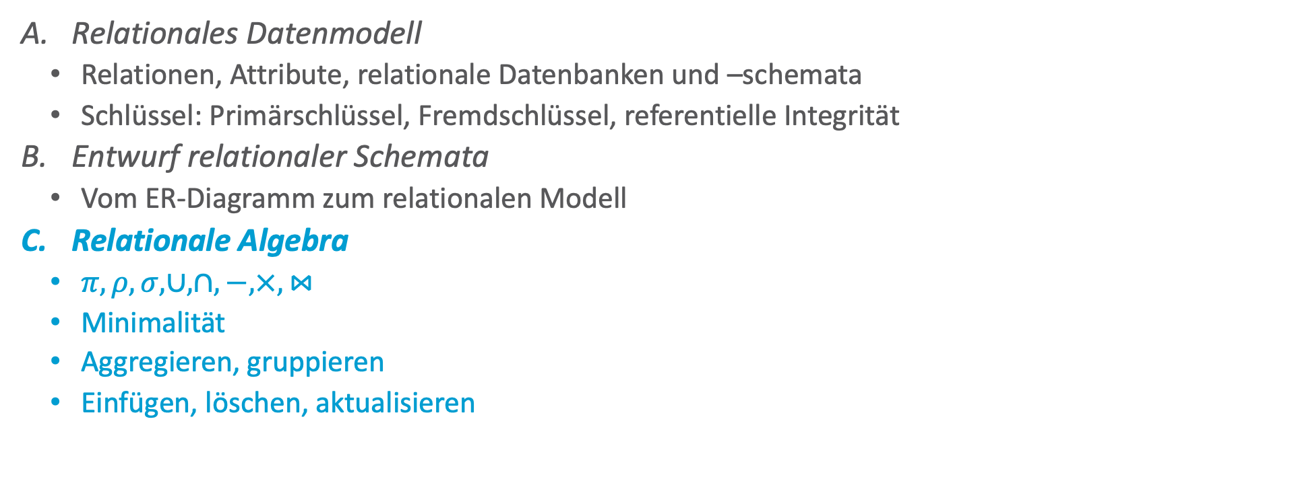
Übersicht: 3. Das Relationale Datenmodell
Relationales Datenmodell
  Relationen, Attribute, relationale Datenbanken und –schemata
  Schlüssel: Primärschlüssel, Fremdschlüssel, referentielle Integrität
Entwurf relationaler Schemata
  Vom ER-Diagramm zum relationalen Modell
Relationale Algebra
  $π, ρ, σ,∪, ∩, −,×, ⋈$
  Minimalität
  Aggregieren, gruppieren
  Einfügen, löschen, aktualisieren
Notes:
Kompetenzen:
ER-Modelle in ein relationales Schema überführen
Mengenorientierte Verarbeitung verstehen und anwenden
Unterschied deklarative und prozedurale Sprachen verstehen
Publikationen aus der Forschung verstehen

Slide 5




Relationenschemata und Relationen
$R\left(A_{1}, …,A_{n}\right)$: Relationenschema $n$-ten Grades
$t=\left\langle v_{1}, …,v_{n}\right\rangle$: ein Tupel der Relation $r\left(R\right)$ (kurz: $r$)
  $v_{i}$ ist der Wert, der im Tupel $t$ dem Attribut $A_{i}$ entspricht
$R.A$: ein Attribut $A$ des Relationenschemas $R$
Für einzelne Komponentenwerte von einem Tupel $t$ gilt:
  $t\left[A_{i}\right]$ bzw. $t.A_{i}$ beziehen sich auf den Wert $v_{i}$ in $t$ für Attribut $A_{i}$
  $t\left[A_{u},…,A_{z}\right]$ bzw. $t.\left(A_{u},…,A_{z}\right)$ beziehen
  sich auf Werte $\left\langle v_{u}, …,v_{z}\right\rangle$ von
  Subtupeln von t, die den Attributen
  $A_{u}, …, A_{z}$ von $R$ entsprechen
Eigentlich sind Strings als solche zu markieren. Zur Übersicht lassen wir Anführungszeichen in dieser Vorlesung weg.
Relation $r$
Relationenschema $R$
Grad $4$
COURSE | CourseName | CourseNumber | CreditHours | Department
 | Introduction to CS | CS1310 | 4 | CS
 | Data Structures | CS3320 | 4 | CS
 | Discrete Mathematics | MATH2410 | 3 | MATH
 | Databases | CS3380 | 3 | CS
Notes:
Relationenschema: Course(CourseName, CourseNumber, CreditHours, Department)
Attribut z.B. CourseName: dom = String, oder aus Menge von CourseNames an der Uni (beschränkt)
Grad: 4

Slide 6
Beispiel eines DB-Schemas
STUDENT | Name | StudentNumber | Class | Major
COURSE | CourseName | CourseNumber | CreditHours | Department
SECTION | SectionIdentifier | CourseNumber | Semester | Year | Instructor
GRADE_REPORT | StudentNumber | SectionIdentifier | Grade
PREREQUISITE | CourseNumber | PrerequisiteNumber

Slide 7
Beispiel eines DB-Zustands
COURSE | CourseName | CourseNumber | CreditHours | Department
 | Introduction to CS | CS1310 | 4 | CS
 | Data Structures | CS3320 | 4 | CS
 | Discrete Mathematics | MATH2410 | 3 | MATH
 | Databases | CS3380 | 3 | CS
Was für Fragen würde man stellen wollen?
STUDENT | Name | StudentNumber | Class | Major
 | Smith | 17 | 1 | CS
 | Brown | 8 | 2 | CS
SECTION | SectionIdentifier | CourseNumber | Semester | Year | Instructor
 | 85 | MATH2410 | Fall | 18 | King
 | 92 | CS1310 | Fall | 18 | Anderson
 | 102 | CS3320 | Spring | 19 | Knuth
 | 112 | MATH2410 | Fall | 19 | Chang
 | 119 | CS1310 | Fall | 19 | Anderson
 | 135 | CS3380 | Fall | 19 | Stone
GRADE_REPORT | StudentNumber | SectionIdentifier | Grade
 | 17 | 112 | B
 | 17 | 119 | C
 | 8 | 85 | A
 | 8 | 92 | A
 | 8 | 102 | B
 | 8 | 135 | A
PREREQUISITE | CourseNumber | PrerequisiteNumber
 | CS3380 | CS3320
 | CS3380 | MATH2410
 | CS3320 | CS1310
Notes:
Bestimmte Zeilen, bestimmte Spalten, Verbindungen über eine Tabelle hinaus, gruppieren, aggregieren
Wie häufig kommt Note A beim Kurs Datenbanken vor? Benenne das Ergebnis “Anzahl”…

Slide 8
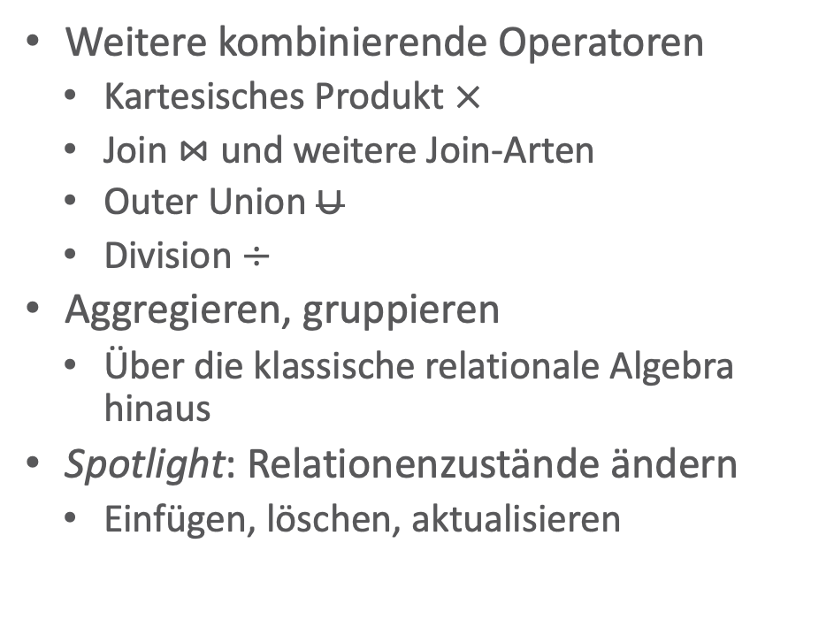
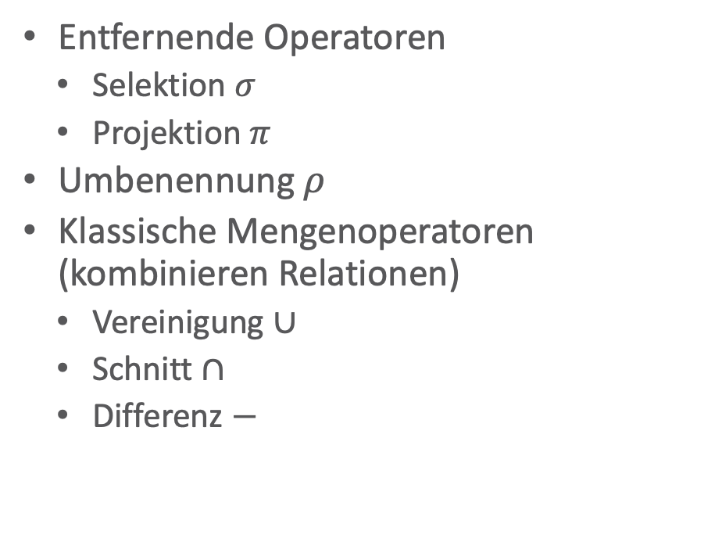
Anfragen an Relationen
Entfernende Operatoren
  Selektion $σ$
  Projektion $π$
Umbenennung $ρ$
Klassische Mengenoperatoren (kombinieren Relationen)
  Vereinigung $∪$
  Schnitt $∩$
  Differenz $−$
Weitere kombinierende Operatoren
  Kartesisches Produkt $×$
  Join $⋈$ und weitere Join-Arten
  Outer Union $∪$
  Division $÷$
Aggregieren, gruppieren
  Über die klassische relationale Algebra hinaus
Spotlight: Relationenzustände ändern
  Einfügen, löschen, aktualisieren

Slide 9
Reihenfolge von Attributen
Bemerke: Relationale Algebra ist eine Abstraktion, der Implementierungsdetails egal sind
Effekt: Reihenfolge von Attributen in Relationen irrelevant
  Implizite Zuordnung von Werten zu Attributen, basierend auf denen Vergleiche passieren

Slide 10
Selektion und Projektion
Entfernende Operatoren*
* Entfernen in dem Sinne, dass in einem Zwischenergebnis weniger Tupel oder Attribute vorkommen

Slide 11


Selektion $σ$
Bildet eine Teilmenge von Tupeln einer Relation $r\left(R\right)$, die (jeweils) eine bestimmte Auswahlbedingung erfüllen:
  $r^{′}=σ_{\left\langle Auswahlbedingung\right\rangle }\left(r\right)$
  Unär: wird auf genau eine Relation angewendet
  Grad von $R^{′}$ = Grad von $R$
    D.h., alle Attribute bleiben erhalten
  Kardinalität wird in der Regel kleiner
Beispiele:
  $σ_{Department=CS}\left(COURSE\right)$
  $σ_{CreditHours≥4}\left(COURSE\right)$
  $σ_{CreditHours≤3 ∨Department=MATH}\left(COURSE\right)$
Selektion = Auswahl
Selektion ➝ sigma ($σ$)
Achtung: Eingaben in den Beispielen (hier und auf allen nachfolgenden Folien) müssen die Menge der Tupel in der jeweiligen Tabelle sein. Aus Platzgründen und Gründen der Übersichtlichkeit nutzen wir den Namen der Relation als Platzhalter.
COURSE | CourseName | CourseNumber | CreditHours | Department
 | Introduction to CS | CS1310 | 4 | CS
 | Data Structures | CS3320 | 4 | CS
 | Discrete Mathematics | MATH2410 | 3 | MATH
 | Databases | CS3380 | 3 | CS
Notes:
Alle Kurse, die das Department CS betreut
Alle Kurse, die mindestens 4 Stunden gehen
Alle Kurse, die maximal drei Stunden und vom Department CS betreut werden oder Kurse, die vom Department MATH betreut werden

Slide 12
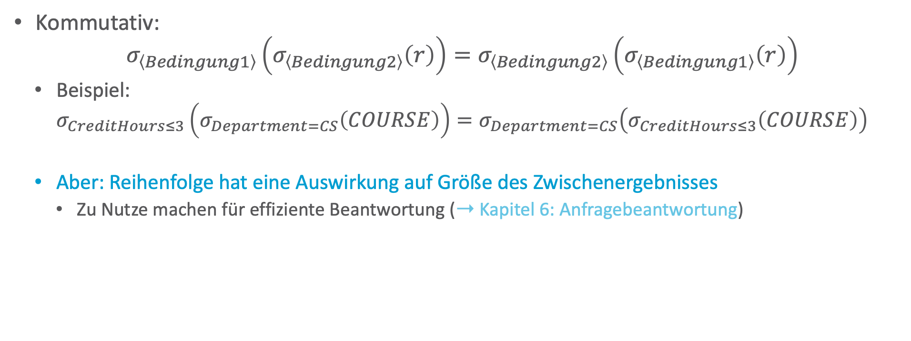



Selektion $σ$
Kommutativ:
$$σ_{\left\langle Bedingung1\right\rangle }\left(σ_{\left\langle Bedingung2\right\rangle }\left(r\right)\right)=σ_{\left\langle Bedingung2\right\rangle }\left(σ_{\left\langle Bedingung1\right\rangle }\left(r\right)\right)$$
  Beispiel:
  $σ_{CreditHours≤3}\left(σ_{Department=CS}\left(COURSE\right)\right)=σ_{Department=CS}\left(σ_{CreditHours≤3}\left(COURSE\right)\right)$
  Aber: Reihenfolge hat eine Auswirkung auf Größe des Zwischenergebnisses
    Zu Nutze machen für effiziente Beantwortung (➝ Kapitel 6: Anfragebeantwortung)
3 Tupel nach erster $σ$
2 Tupel nach erster $σ$
COURSE | CourseName | CourseNumber | CreditHours | Department
 | Introduction to CS | CS1310 | 4 | CS
 | Data Structures | CS3320 | 4 | CS
 | Discrete Mathematics | MATH2410 | 3 | MATH
 | Databases | CS3380 | 3 | CS

Slide 13

Selektion $σ$
Kaskade von $σ$ = Und-Verknüpfung der Bedingungen:
$$σ_{\left\langle Bed1\right\rangle }\left(σ_{\left\langle Bed2\right\rangle }\left(…σ_{\left\langle Bedn\right\rangle }\left(r\right)\right)\right)=σ_{\left\langle Bed1∧Bed2∧…∧Bedn\right\rangle }\left(r\right)$$
  Beispiel:
  $$σ_{CreditHours≤3}\left(σ_{Department=CS}\left(COURSE\right)\right)=σ_{Department=CS∧CreditHours≤3}\left(COURSE\right)$$
COURSE | CourseName | CourseNumber | CreditHours | Department
 | Introduction to CS | CS1310 | 4 | CS
 | Data Structures | CS3320 | 4 | CS
 | Discrete Mathematics | MATH2410 | 3 | MATH
 | Databases | CS3380 | 3 | CS

Slide 14


Projektion $π$
Wählt aus einer Relation $r$ bestimmte Attribute aus und verwirft die anderen:
  $r^{′}=π_{\left\langle Attributliste\right\rangle }\left(r\right)$
  Unär: wird auf genau eine Relation angewendet
  Grad $r^{′}$ ≤ Grad $r$
    idR fehlen nach $π$ Attribute
Beispiele:
  $π_{CourseName,CourseNumber}\left(COURSE\right)$
  $π_{CourseName}\left(COURSE\right)$
Projektion = Abbildung
Projektion ➝ pi ($π$)
COURSE | CourseName | CourseNumber | CreditHours | Department
 | Introduction to CS | CS1310 | 4 | CS
 | Data Structures | CS3320 | 4 | CS
 | Discrete Mathematics | MATH2410 | 3 | MATH
 | Databases | CS3380 | 3 | CS
Notes:
<Liste2> ⊆ <Liste1>? π_{<Liste2>}(R)

Slide 15

Projektion $π$
Es gilt:
$$\text{Wenn} \left\langle Liste1\right\rangle ⊆\left\langle Liste2\right\rangle :π_{\left\langle Liste1\right\rangle }\left(π_{\left\langle Liste2\right\rangle }\left(r\right)\right)=π_{\left\langle Liste1\right\rangle }\left(r\right)$$
  Beispiel:
  $π_{CourseName}\left(π_{CourseName,CourseNumber}\left(COURSE\right)\right)=π_{CourseName}\left(COURSE\right)$
COURSE | CourseName | CourseNumber | CreditHours | Department
 | Introduction to CS | CS1310 | 4 | CS
 | Data Structures | CS3320 | 4 | CS
 | Discrete Mathematics | MATH2410 | 3 | MATH
 | Databases | CS3380 | 3 | CS
Notes:
<Liste2> ⊆ <Liste1>? π_{<Liste2>}(R)

Slide 16


Projektion $π$
CreditHours | Department
4 | CS
3 | MATH
3 | CS
Anzahl der Tupel (Kardinalität) kann sich verringern
  Mengeneigenschaft entfernt Duplikate
Beispiele:
  $π_{CreditHours,Department}\left(COURSE\right)$
  Projektionen der vorherigen Folien
    $π_{CourseName,CourseNumber}\left(COURSE\right)$
    $π_{CourseName}\left(COURSE\right)$
    Keine doppelten Einträge
    CourseName, CourseNumber eindeutig
    (Primärschlüssel bzw. Schlüsselkandidaten)
CreditHours | Department
4 | CS
4 | CS
3 | MATH
3 | CS
COURSE | CourseName | CourseNumber | CreditHours | Department
 | Introduction to CS | CS1310 | 4 | CS
 | Data Structures | CS3320 | 4 | CS
 | Discrete Mathematics | MATH2410 | 3 | MATH
 | Databases | CS3380 | 3 | CS

Slide 17
Operationssequenzen und Renaming
Relationale Algebra

Slide 18

Sequenzen von Operationen
Im Allgemeinen werden mehrere Operationen nacheinander ausgeführt
  Einzelner Ausdruck oder Sequenz mit explizit benanntem Zwischenergebnis
Beispiel
  $π_{CreditHours, Department}\left(σ_{CreditHours≥4}\left(COURSE\right)\right)$
  $MIN4←σ_{CreditHours≥4}\left(COURSE\right)$
  $RESULTAT←π_{CreditHours, Department}\left(MIN4\right)$
Relationen umbenennen möglich:
  $MIN4←σ_{CreditHours≥4}\left(COURSE\right)$
  $COURSE4\left(Hours, Department\right)$
  $←π_{CreditHours, Department}\left(MIN4\right)$
COURSE4 | Hours | Department
 | 4 | CS
CreditHours | Department
4 | CS
COURSE | CourseName | CourseNumber | CreditHours | Department
 | Introduction to CS | CS1310 | 4 | CS
 | Data Structures | CS3320 | 4 | CS
 | Discrete Mathematics | MATH2410 | 3 | MATH
 | Databases | CS3380 | 3 | CS
Notes:
Alle Departments, die Kurse mit mindestens 4 Stunden halten

Slide 19


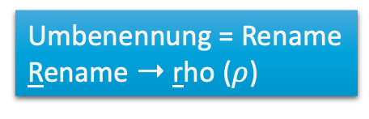
Umbenennung $ρ$
Erlaubt die explizite Umbenennung von Relationen und Attributen
Gegeben Ausgangsschema $R\left(A_{1},…,A_{n}\right)$:
Umbenennung von $R$ in $S$ und
$A_{1},…,A_{n}$ in $B_{1},…,B_{n}$
  $ρ_{S\left(B_{1},…,B_{n}\right)}(R)$
    Verändert nicht Tupel, sondern Schemata
    Unär: wird auf ein Schema angewendet
    Häufig Hilfsoperation in Operationssequenzen
    Auch bekannt als RENAME
  Beispiel:
    $ρ_{KURS\left(KursName,KursNr,SWS,Institut\right)}\left(COURSE\right)$
Umbenennung = Rename
Rename ➝ rho ($ρ$)
KURS | KursName | KursNr | SWS | Institut
 | Introduction to CS | CS1310 | 4 | CS
 | Data Structures | CS3320 | 4 | CS
 | Discrete Mathematics | MATH2410 | 3 | MATH
 | Databases | CS3380 | 3 | CS
COURSE | CourseName | CourseNumber | CreditHours | Department
 | Introduction to CS | CS1310 | 4 | CS
 | Data Structures | CS3320 | 4 | CS
 | Discrete Mathematics | MATH2410 | 3 | MATH
 | Databases | CS3380 | 3 | CS

Slide 20
Vereinigung, Schnitt, Differenz
Mengenoperatoren

Slide 21
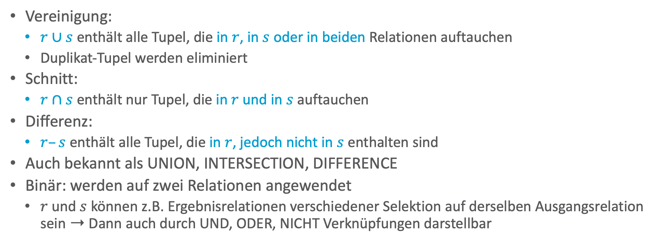
Mengenoperationen auf Relationen
Vereinigung:
  $r∪s$ enthält alle Tupel, die in $r$, in $s$ oder in beiden Relationen auftauchen
  Duplikat-Tupel werden eliminiert
Schnitt:
  $r∩s$ enthält nur Tupel, die in $r$ und in $s$ auftauchen
Differenz:
  $r–s$ enthält alle Tupel, die in $r$, jedoch nicht in $s$ enthalten sind
Auch bekannt als UNION, INTERSECTION, DIFFERENCE
Binär: werden auf zwei Relationen angewendet
  $r$ und $s$ können z.B. Ergebnisrelationen verschiedener Selektion auf derselben Ausgangsrelation sein ➝ Dann auch durch UND, ODER, NICHT Verknüpfungen darstellbar
Notes:
R=S -> automatisch kompatibel

Slide 22


Vereinigung: Beispiel
$RESULT1←π_{CreditHours,Deparment}\left(σ_{Department=MATH}\left(COURSE\right)\right)$
$RESULT2←π_{CreditHours,Department}\left(σ_{CreditHours≤3}\left(COURSE\right)\right)$
$RESULT←RESULT2∪RESULT1$
RESULT | CreditHours | Department
 | 3 | MATH
 | 3 | CS
RESULT2 | CreditHours | Department
 | 3 | MATH
 | 3 | CS
COURSE | CourseName | CourseNumber | CreditHours | Department
 | Introduction to CS | CS1310 | 4 | CS
 | Data Structures | CS3320 | 4 | CS
 | Discrete Mathematics | MATH2410 | 3 | MATH
 | Databases | CS3380 | 3 | CS
$$∪$$
RESULT1 | CreditHours | Department
 | 3 | MATH
Notes:
Alle Kurse, die vom MATH Department gehalten werden oder alle Kurse, die maximal 3 SWS haben
Wenn gleiche Relation, dann über OR abbildbar

Slide 23


Schnitt: Beispiel
$RESULT1←π_{CreditHours,Deparment}\left(σ_{Department=MATH}\left(COURSE\right)\right)$
$RESULT2←π_{CreditHours,Department}\left(σ_{CreditHours≤3}\left(COURSE\right)\right)$
$RESULT←RESULT2∩RESULT1$
RESULT | CreditHours | Department
 | 3 | MATH
RESULT2 | CreditHours | Department
 | 3 | MATH
 | 3 | CS
COURSE | CourseName | CourseNumber | CreditHours | Department
 | Introduction to CS | CS1310 | 4 | CS
 | Data Structures | CS3320 | 4 | CS
 | Discrete Mathematics | MATH2410 | 3 | MATH
 | Databases | CS3380 | 3 | CS
$$∩$$
RESULT1 | CreditHours | Department
 | 3 | MATH
Notes:
Alle Kurse, die vom MATH Department gehalten werden und maximal 3 SWS haben
(kann man auch über AND Bedingung in Selektion machen)

Slide 24



Differenz: Beispiel
$RESULT1←π_{CreditHours,Deparment}\left(σ_{Department=MATH}\left(COURSE\right)\right)$
$RESULT2←π_{CreditHours,Department}\left(σ_{CreditHours≤3}\left(COURSE\right)\right)$
$RESULT←RESULT2−RESULT1$
$RESULT←RESULT1−RESULT2$?
RESULT | CreditHours | Department
 | 3 | CS
RESULT2 | CreditHours | Department
 | 3 | MATH
 | 3 | CS
COURSE | CourseName | CourseNumber | CreditHours | Department
 | Introduction to CS | CS1310 | 4 | CS
 | Data Structures | CS3320 | 4 | CS
 | Discrete Mathematics | MATH2410 | 3 | MATH
 | Databases | CS3380 | 3 | CS
$$−$$
RESULT1 | CreditHours | Department
 | 3 | MATH
Notes:
Alle Kurse, die maximal 3 SWS haben und nicht vom MATH Department gehalten werden
(kann man auch über AND mit NOT Bedingung in Selektion machen)

Slide 25
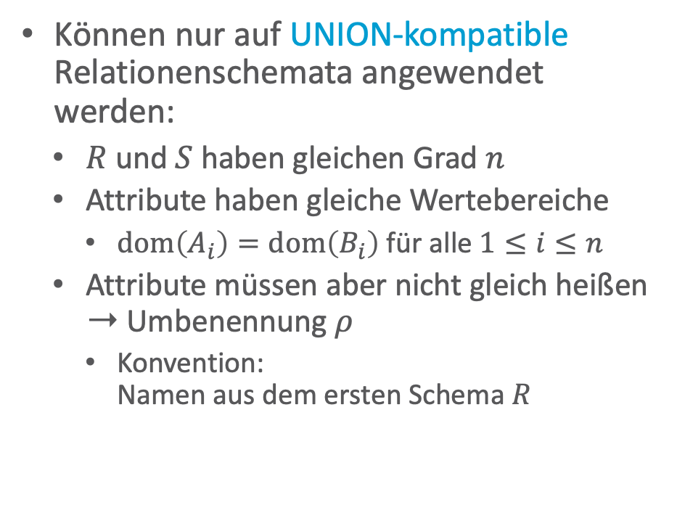
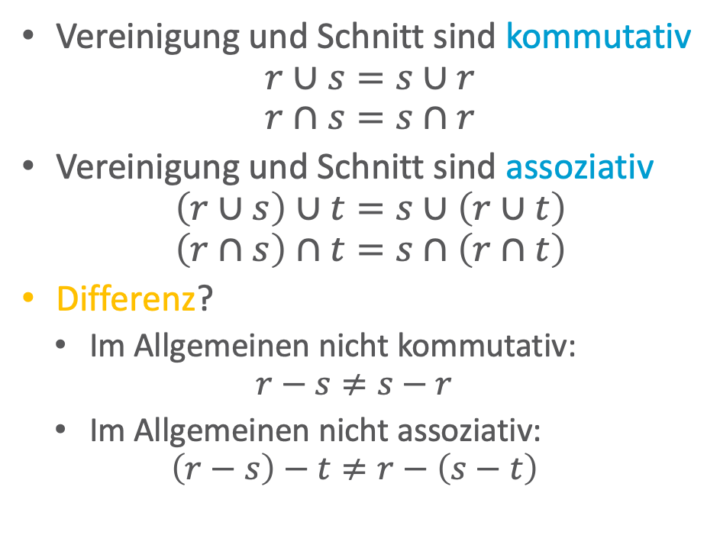
Mengenoperatoren: Eigenschaften
Können nur auf UNION-kompatible Relationenschemata angewendet werden:
  $R$ und $S$ haben gleichen Grad $n$
  Attribute haben gleiche Wertebereiche
    $dom\left(A_{i}\right)=dom\left(B_{i}\right)$ für alle $1≤i≤n$
  Attribute müssen aber nicht gleich heißen ➝ Umbenennung $ρ$
    Konvention:
    Namen aus dem ersten Schema $R$
Vereinigung und Schnitt sind kommutativ
$$r∪s=s∪r$$
$$r∩s=s∩r$$
Vereinigung und Schnitt sind assoziativ
$$\left(r∪s\right)∪t=s∪\left(r∪t\right)$$
$$\left(r∩s\right)∩t=s∩\left(r∩t\right)$$
Differenz?
  Im Allgemeinen nicht kommutativ:
  $$r−s≠s−r$$
  Im Allgemeinen nicht assoziativ:
  $$\left(r−s\right)−t≠r−\left(s−t\right)$$

Slide 26
Kartesisches Produkt, Join,
Outer Union, Division
Kombinierende Operatoren
Relationale Algebra

Slide 27
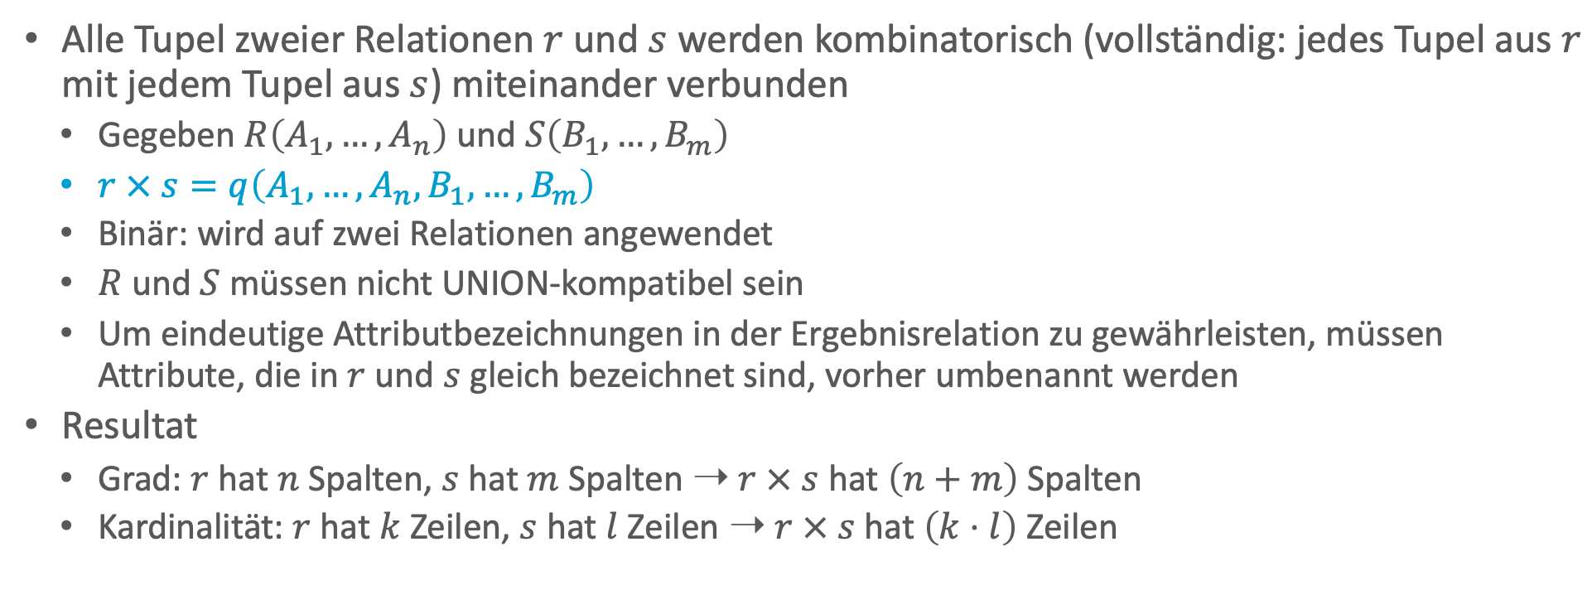
Kartesisches Produkt
Alle Tupel zweier Relationen $r$ und $s$ werden kombinatorisch (vollständig: jedes Tupel aus $r$ mit jedem Tupel aus $s$) miteinander verbunden
  Gegeben $R\left(A_{1},…,A_{n}\right)$ und $S\left(B_{1},…,B_{m}\right)$
  $r × s=q\left(A_{1},…,A_{n}, B_{1},…,B_{m}\right)$
  Binär: wird auf zwei Relationen angewendet
  $R$ und $S$ müssen nicht UNION-kompatibel sein
  Um eindeutige Attributbezeichnungen in der Ergebnisrelation zu gewährleisten, müssen Attribute, die in $r$ und $s$ gleich bezeichnet sind, vorher umbenannt werden
Resultat
  Grad: $r$ hat $n$ Spalten, $s$ hat $m$ Spalten ➝ $r × s$ hat $\left(n+m\right)$ Spalten
  Kardinalität: $r$ hat $k$ Zeilen, $s$ hat $l$ Zeilen ➝ $r × s$ hat $\left(k⋅l\right)$ Zeilen

Slide 28

Kartesisches Produkt: Beispiel
$RES1←π_{CourseNumber}\left(σ_{Department=CS}\left(COURSE\right)\right)$
$RES2←ρ_{Course,Instructor}\left(π_{CourseNumber, Instructor}\left(σ_{Year=19}\left(SECTION\right)\right)\right)$
$CROSS←RES1 × RES2$
$RESULT←π_{CourseNumber, Instructor}\left(σ_{CourseNumber=Course}\left(CROSS\right)\right)$
COURSE | CourseName | CourseNumber | CreditHours | Department
 | Introduction to CS | CS1310 | 4 | CS
 | Data Structures | CS3320 | 4 | CS
 | Discrete Mathematics | MATH2410 | 3 | MATH
 | Databases | CS3380 | 3 | CS
RES1 | CourseNumber
 | CS1310
 | CS3320
 | CS3380
Notes:
Alle Dozenten, die im Jahr 19 Kurse des Departments CS halten, und die Kursnummern der Kurse

Slide 29
Kartesisches Produkt: Beispiel
$RES1←π_{CourseNumber}\left(σ_{Department=CS}\left(COURSE\right)\right)$
$RES2←ρ_{Course,Instructor}\left(π_{CourseNumber, Instructor}\left(σ_{Year=19}\left(SECTION\right)\right)\right)$
$CROSS←RES1 × RES2$
$RESULT←π_{CourseNumber, Instructor}\left(σ_{CourseNumber=Course}\left(CROSS\right)\right)$
SECTION | SectionIdentifier | CourseNumber | Semester | Year | Instructor
 | 85 | MATH2410 | Fall | 18 | King
 | 92 | CS1310 | Fall | 18 | Anderson
 | 102 | CS3320 | Spring | 19 | Knuth
 | 112 | MATH2410 | Fall | 19 | Chang
 | 119 | CS1310 | Fall | 19 | Anderson
 | 135 | CS3380 | Fall | 19 | Stone
RES2 | Course | Instructor
 | CS3320 | Knuth
 | MATH2410 | Chang
 | CS1310 | Anderson
 | CS3380 | Stone
Notes:
Alle Dozenten, die im Jahr 19 Kurse des Departments CS halten, und die Kursnummern der Kurse

Slide 30
Kartesisches Produkt: Beispiel
$RES1←π_{CourseNumber}\left(σ_{Department=CS}\left(COURSE\right)\right)$
$RES2←ρ_{Course,Instructor}\left(π_{CourseNumber, Instructor}\left(σ_{Year=19}\left(SECTION\right)\right)\right)$
$CROSS←RES1 × RES2$
$RESULT←π_{CourseNumber, Instructor}\left(σ_{CourseNumber=Course}\left(CROSS\right)\right)$
RES1 | CourseNumber
 | CS1310
 | CS3320
 | CS3380
CROSS | CourseNumber | Course | Instructor
 | CS1310 | CS3320 | Knuth
 | CS1310 | MATH2410 | Chang
 | CS1310 | CS1310 | Anderson
 | CS1310 | CS3380 | Stone
 | CS3320 | CS3320 | Knuth
 | CS3320 | MATH2410 | Chang
 | CS3320 | CS1310 | Anderson
 | CS3320 | CS3380 | Stone
 | CS3380 | CS3320 | Knuth
 | CS3380 | MATH2410 | Chang
 | CS3380 | CS1310 | Anderson
 | CS3380 | CS3380 | Stone
×
RES2 | Course | Instructor
 | CS3320 | Knuth
 | MATH2410 | Chang
 | CS1310 | Anderson
 | CS3380 | Stone
Notes:
Alle Dozenten, die Kurse des Departments CS halten, und die Kursnummern der Kurse

Slide 31

Kartesisches Produkt: Beispiel
...
$CROSS←RES1 × RES2$
$RESULT←π_{CourseNumber, Instructor}\left(σ_{CourseNumber=Course}\left(CROSS\right)\right)$
CROSS | CourseNumber | Course | Instructor
 | CS1310 | CS3320 | Knuth
 | CS1310 | MATH2410 | Chang
 | CS1310 | CS1310 | Anderson
 | CS1310 | CS3380 | Stone
 | CS3320 | CS3320 | Knuth
 | CS3320 | MATH2410 | Chang
 | CS3320 | CS1310 | Anderson
 | CS3320 | CS3380 | Stone
 | CS3380 | CS3320 | Knuth
 | CS3380 | MATH2410 | Chang
 | CS3380 | CS1310 | Anderson
 | CS3380 | CS3380 | Stone
Geht das auch einfacher?
RES2 | CourseNumber | Instructor
 | CS1310 | Anderson
 | CS3320 | Knuth
 | CS3380 | Stone
Notes:
Alle Dozenten, die Kurse des Departments CS halten, und die Kursnummern der Kurse

Slide 32


Join $⋈$: Intuition
$RES1←π_{CourseNumber}\left(σ_{Department=CS}\left(COURSE\right)\right)$
$RES2←ρ_{Course,Instructor}\left(π_{CourseNumber, Instructor}\left(σ_{Year=19}\left(SECTION\right)\right)\right)$
Die Tupel miteinander verbinden, wo
$RES1.CourseNumber = RES2.Course$
CROSS | CourseNumber | Course | Instructor
 | CS1310 | CS3320 | Knuth
 | CS1310 | MATH2410 | Chang
 | CS1310 | CS1310 | Anderson
 | CS1310 | CS3380 | Stone
 | CS3320 | CS3320 | Knuth
 | CS3320 | MATH2410 | Chang
 | CS3320 | CS1310 | Anderson
 | CS3320 | CS3380 | Stone
 | CS3380 | CS3320 | Knuth
 | CS3380 | MATH2410 | Chang
 | CS3380 | CS1310 | Anderson
 | CS3380 | CS3380 | Stone
RES1 | CourseNumber
 | CS1310
 | CS3320
 | CS3380
CROSS' | CourseNumber | Course | Instructor
 | CS1310 | CS1310 | Anderson
 | CS3320 | CS3320 | Knuth
 | CS3380 | CS3380 | Stone
RES2 | Course | Instructor
 | CS3320 | Knuth
 | MATH2410 | Chang
 | CS1310 | Anderson
 | CS3380 | Stone
$$RES1⋈_{CourseNumber=Course}RES2$$

Slide 33
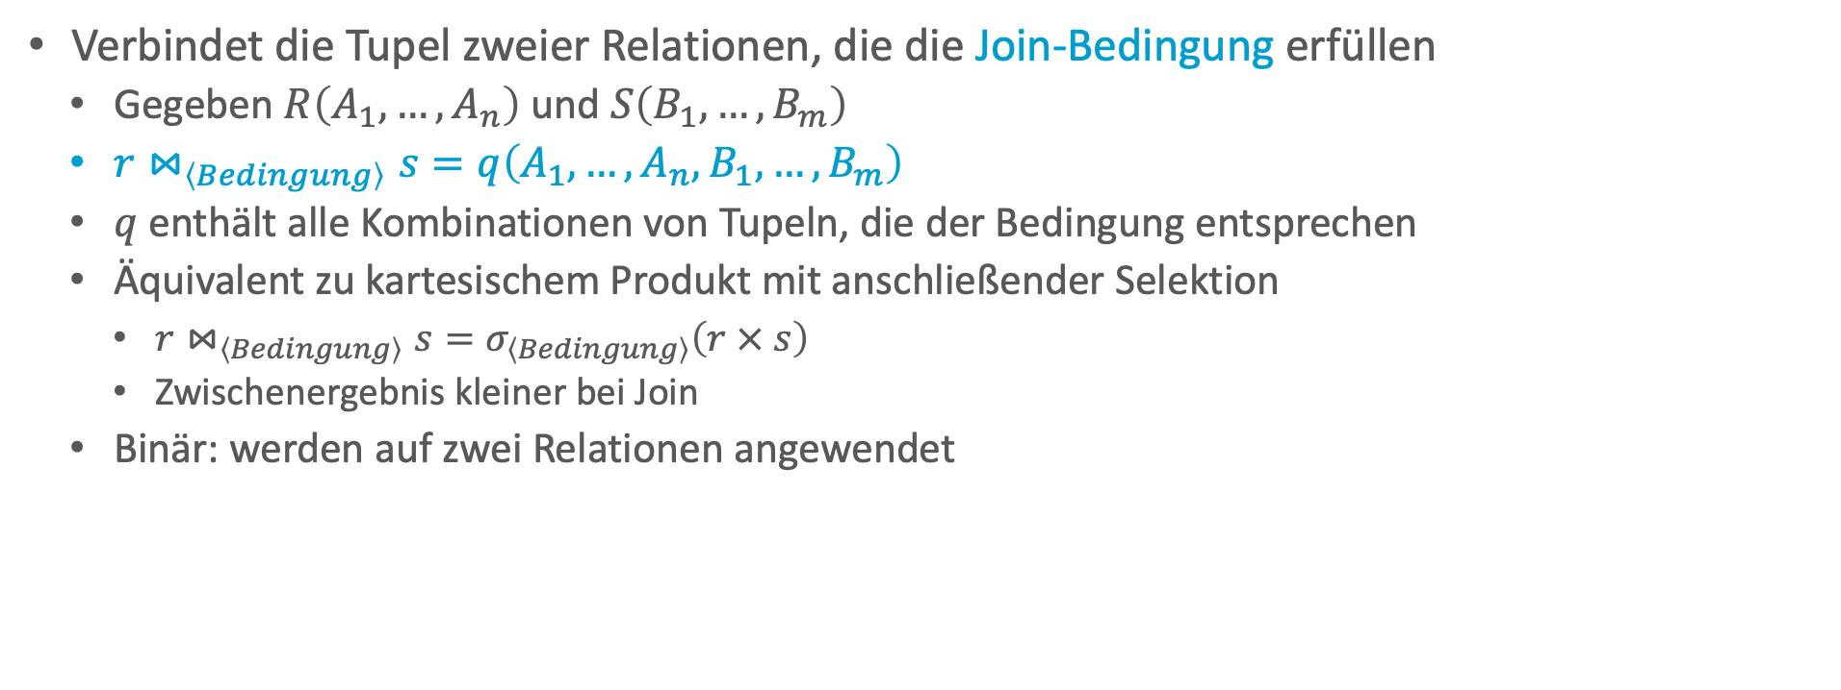

Join $⋈$
Verbindet die Tupel zweier Relationen, die die Join-Bedingung erfüllen
  Gegeben $R\left(A_{1},…,A_{n}\right)$ und $S\left(B_{1},…,B_{m}\right)$
  $r⋈_{\left\langle Bedingung\right\rangle }s=q\left(A_{1},…,A_{n}, B_{1},…,B_{m}\right)$
  $q$ enthält alle Kombinationen von Tupeln, die der Bedingung entsprechen
  Äquivalent zu kartesischem Produkt mit anschließender Selektion
    $r⋈_{\left\langle Bedingung\right\rangle }s=σ_{\left\langle Bedingung\right\rangle }\left(r × s\right)$
    Zwischenergebnis kleiner bei Join
  Binär: werden auf zwei Relationen angewendet

Slide 34

Join $⋈$: Beispiel
$RES1←π_{CourseNumber}\left(σ_{Department=CS}\left(COURSE\right)\right)$
$RES2←ρ_{Course,Instructor}\left(π_{CourseNumber, Instructor}\left(σ_{Year=19}\left(SECTION\right)\right)\right)$
$JOINRES←RES1⋈_{CourseNumber=Course}RES2$
$RES←π_{CourseNumber,Instructor}\left(JOINRES\right)$
RES1 | CourseNumber
 | CS1310
 | CS3320
 | CS3380
JOINRES | CourseNumber | Course | Instructor
 | CS1310 | CS1310 | Anderson
 | CS3320 | CS3320 | Knuth
 | CS3380 | CS3380 | Stone
RES | CourseNumber | Instructor
 | CS1310 | Anderson
 | CS3320 | Knuth
 | CS3380 | Stone
RES2 | Course | Instructor
 | CS3320 | Knuth
 | MATH2410 | Chang
 | CS1310 | Anderson
 | CS3380 | Stone

Slide 35
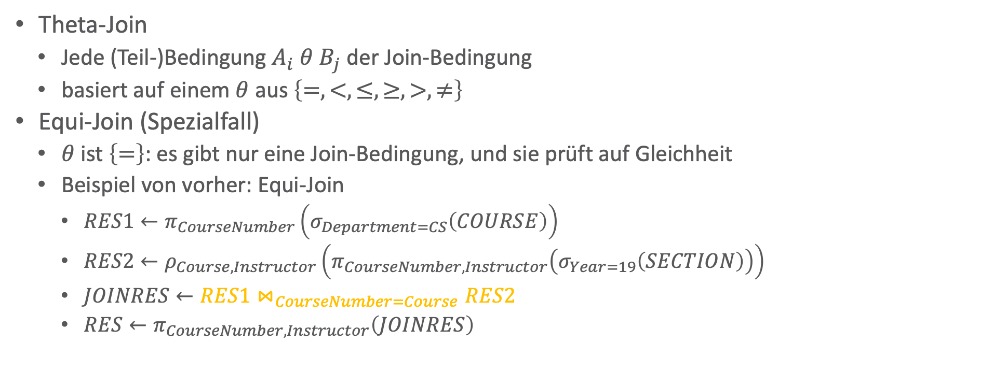
Join-Arten
Theta-Join
  Jede (Teil-)Bedingung $A_{i} θ B_{j}$ der Join-Bedingung
  basiert auf einem $θ$ aus $\left\{=, <, ≤, ≥, >, ≠\right\}$
Equi-Join (Spezialfall)
  $θ$ ist $\left\{=\right\}$: es gibt nur eine Join-Bedingung, und sie prüft auf Gleichheit
  Beispiel von vorher: Equi-Join
    $RES1←π_{CourseNumber}\left(σ_{Department=CS}\left(COURSE\right)\right)$
    $RES2←ρ_{Course,Instructor}\left(π_{CourseNumber, Instructor}\left(σ_{Year=19}\left(SECTION\right)\right)\right)$
    $JOINRES←RES1⋈_{CourseNumber=Course}RES2$
    $RES←π_{CourseNumber,Instructor}\left(JOINRES\right)$

Slide 36
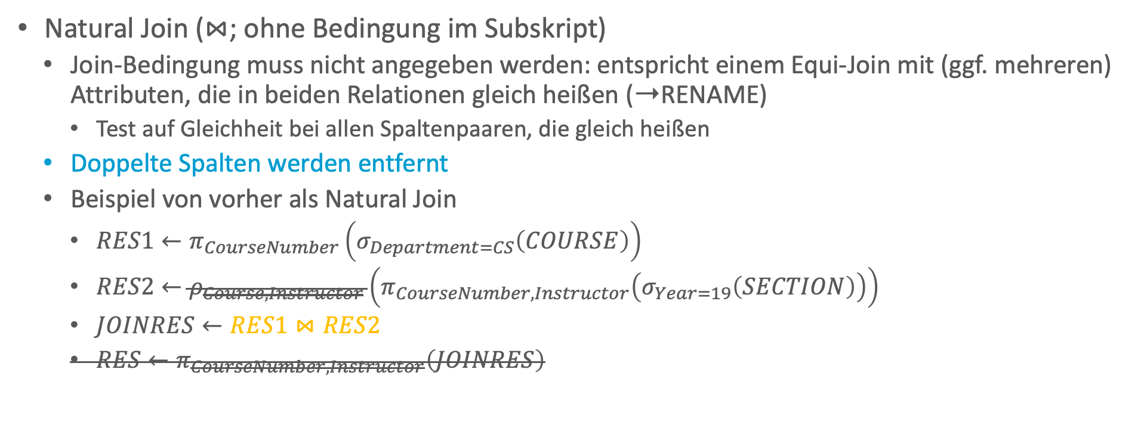
Join-Arten (Forts.)
Natural Join ($⋈$; ohne Bedingung im Subskript)
  Join-Bedingung muss nicht angegeben werden: entspricht einem Equi-Join mit (ggf. mehreren) Attributen, die in beiden Relationen gleich heißen (➝RENAME)
    Test auf Gleichheit bei allen Spaltenpaaren, die gleich heißen
  Doppelte Spalten werden entfernt
  Beispiel von vorher als Natural Join
    $RES1←π_{CourseNumber}\left(σ_{Department=CS}\left(COURSE\right)\right)$
    $RES2←ρ_{Course,Instructor}\left(π_{CourseNumber, Instructor}\left(σ_{Year=19}\left(SECTION\right)\right)\right)$
    $JOINRES←RES1⋈RES2$
    $RES←π_{CourseNumber,Instructor}\left(JOINRES\right)$

Slide 37


Join-Arten (Forts.)
Beispiel von vorher als Natural Join
  $RES1←π_{CourseNumber}\left(σ_{Department=CS}\left(COURSE\right)\right)$
  $RES2←π_{CourseNumber, Instructor}\left(σ_{Year=19}\left(SECTION\right)\right)$
  $JOINRES←RES1⋈RES2$
RES1 | CourseNumber
 | CS1310
 | CS3320
 | CS3380
RES | CourseNumber | Instructor
 | CS1310 | Anderson
 | CS3320 | Knuth
 | CS3380 | Stone
RES2 | CourseNumber | Instructor
 | CS3320 | Knuth
 | MATH2410 | Chang
 | CS1310 | Anderson
 | CS3380 | Stone
$$⋈$$

Slide 38
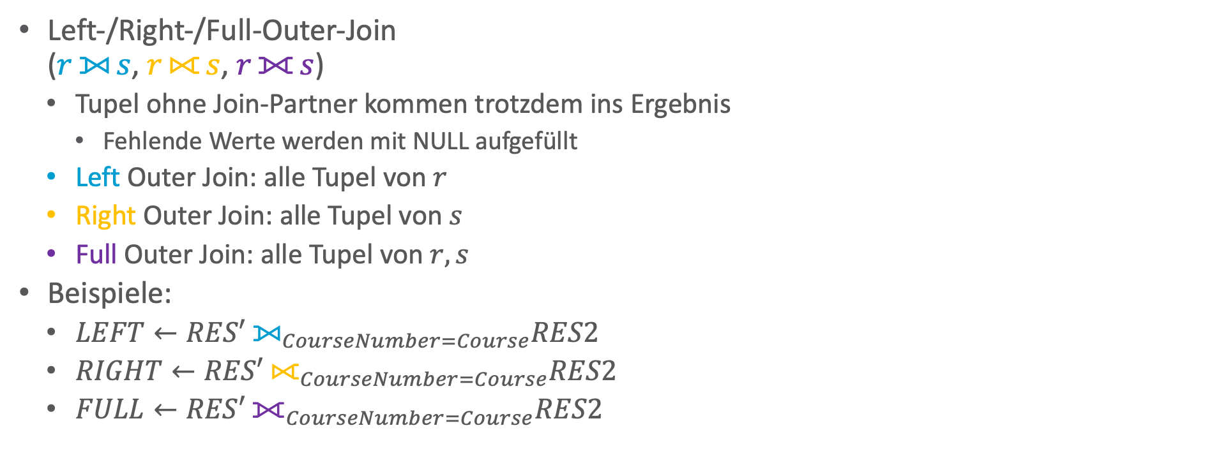
Join-Arten (Forts.)
Left-/Right-/Full-Outer-Join
($r⟕{s}$, $r⟖{s}$, $r⟗{s}$)
  Tupel ohne Join-Partner kommen trotzdem ins Ergebnis
    Fehlende Werte werden mit NULL aufgefüllt
  Left Outer Join: alle Tupel von $r$
  Right Outer Join: alle Tupel von $s$
  Full Outer Join: alle Tupel von $r,s$
Beispiele:
  $LEFT←RES′ ⟕_{CourseNumber=Course}RES2$
  $RIGHT←RES′ ⟖_{CourseNumber=Course}RES2$
  $FULL←RES′ ⟗_{CourseNumber=Course}RES2$
RES' | CourseNumber
 | CS1310
 | CS3320
 | CS3380
 | CS3390
RES2 | Course | Instructor
 | CS3320 | Knuth
 | MATH2410 | Chang
 | CS1310 | Anderson
 | CS3380 | Stone
Notes:
RESN = RES1 mit zusätzlichem Tupel

Slide 39

Join-Arten (Forts.)
LEFT | CourseNumber | Course | Instructor
 | CS1310 | CS1310 | Anderson
 | CS3320 | CS3320 | Knuth
 | CS3380 | CS3380 | Stone
 | CS3390 | NULL | NULL
  $LEFT←RES′ ⟕_{CourseNumber=Course}RES2$
  $RIGHT←RES′ ⟖_{CourseNumber=Course}RES2$
  $FULL←RES′ ⟗_{CourseNumber=Course}RES2$
RIGHT | CourseNumber | Course | Instructor
 | CS1310 | CS1310 | Anderson
 | CS3320 | CS3320 | Knuth
 | CS3380 | CS3380 | Stone
 | NULL | MATH2410 | Chang
RES' | CourseNumber
 | CS1310
 | CS3320
 | CS3380
 | CS3390
FULL | CourseNumber | Course | Instructor
 | CS1310 | CS1310 | Anderson
 | CS3320 | CS3320 | Knuth
 | CS3380 | CS3380 | Stone
 | CS3390 | NULL | NULL
 | NULL | MATH2410 | Chang
RES2 | Course | Instructor
 | CS3320 | Knuth
 | MATH2410 | Chang
 | CS1310 | Anderson
 | CS3380 | Stone
Notes:
RESN = RES1 mit zusätzlichem Tupel

Slide 40
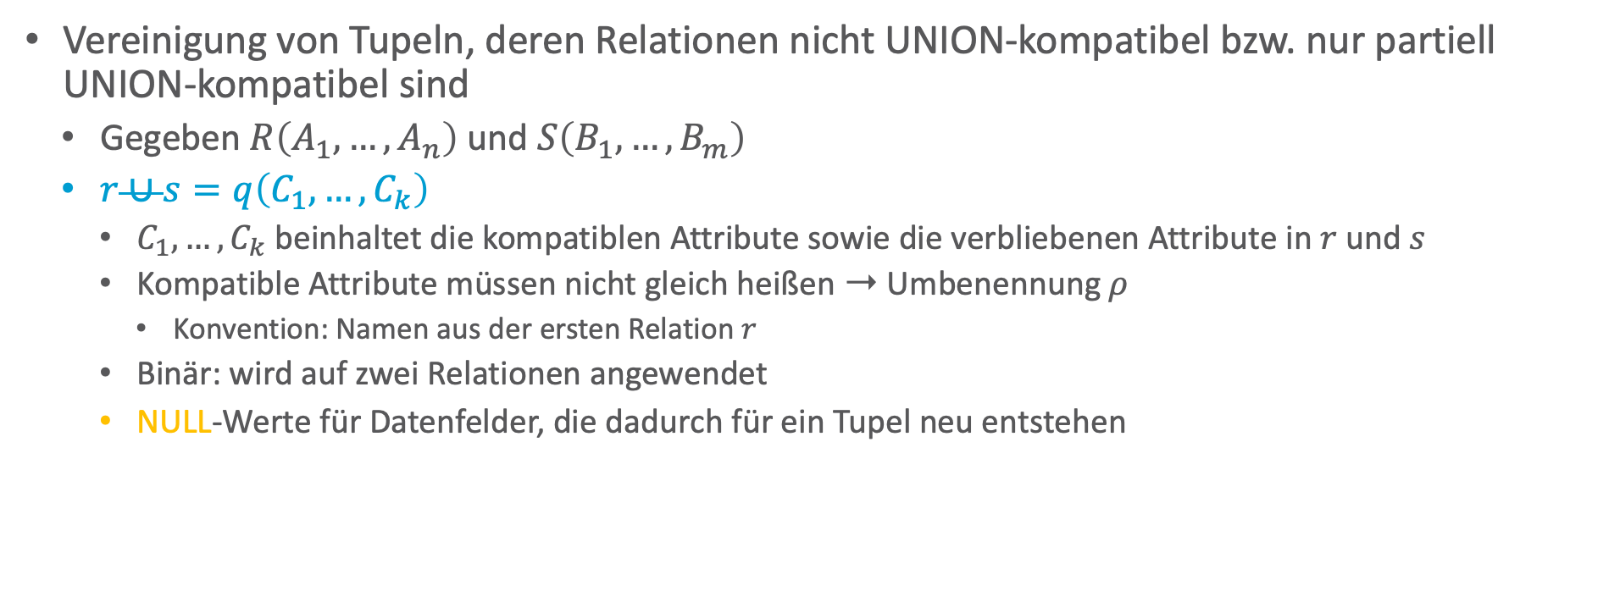
Outer Union $∪$
Vereinigung von Tupeln, deren Relationen nicht UNION-kompatibel bzw. nur partiell UNION-kompatibel sind
  Gegeben $R\left(A_{1},…,A_{n}\right)$ und $S\left(B_{1},…,B_{m}\right)$
  $r∪s=q\left(C_{1},…,C_{k}\right)$
    $C_{1},…,C_{k}$ beinhaltet die kompatiblen Attribute sowie die verbliebenen Attribute in $r$ und $s$
    Kompatible Attribute müssen nicht gleich heißen ➝ Umbenennung $ρ$
      Konvention: Namen aus der ersten Relation $r$
    Binär: wird auf zwei Relationen angewendet
    NULL-Werte für Datenfelder, die dadurch für ein Tupel neu entstehen

Slide 41

Outer Union $∪$
Beispiel:
  $ALL\text{−}COURSES←COURSE∪ρ_{CourseName,CreditHours,Department,Module}\left(SEMINAR\right)$
COURSE | CourseName | CourseNumber | CreditHours | Department
 | Introduction to CS | CS1310 | 4 | CS
 | Data Structures | CS3320 | 4 | CS
 | Discrete Mathematics | MATH2410 | 3 | MATH
 | Databases | CS3380 | 3 | CS
SEMINAR | SeminarName | CreditHours | Department | Module
 | Sorting | 2 | CS | A1
 | Indexes | 3 | CS | A2
 | Hashing | 2 | CS | A1
ALL-COURSES | CourseName | CourseNumber | CreditHours | Department | Module

Slide 42
Outer Union $∪$
Beispiel:
  $ALL\text{−}COURSES←COURSE∪ρ_{CourseName,CreditHours,Department,Module}\left(SEMINAR\right)$
ALL-COURSES | CourseName | CourseNumber | CreditHours | Department | Module
 | Introduction to CS | CS1310 | 4 | CS | NULL
 | Data Structures | CS3320 | 4 | CS | NULL
 | Discrete Mathematics | MATH2410 | 3 | MATH | NULL
 | Databases | CS3380 | 3 | CS | NULL
 | Sorting | NULL | 2 | CS | A1
 | Indexes | NULL | 3 | CS | A2
 | Hashing | NULL | 2 | CS | A1

Slide 43
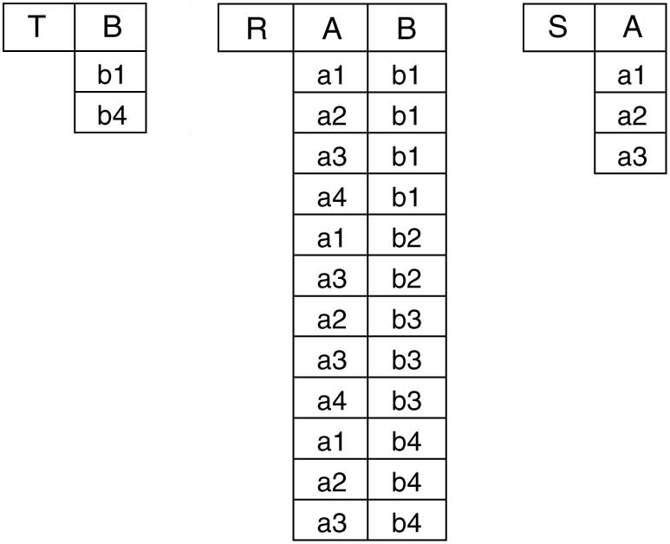



Division ÷
$T\left(Y\right)=R\left(Z\right)÷S\left(X\right)$
  Geht nur, wenn gilt: Attributmengen $X⊆Z$
  Binär: auf zwei Relationen angewendet
  Nicht sehr intuitiv ➝ selten verwendet
Sei $Y=Z−X$
$T\left(Y\right)$ enthält ein Tupel $t$, wenn für jedes Tupel $t_{S}$ in $S$ ein Tupel $t_{R}$ in $R$ existiert, so dass gilt:
$$tR[Y]=t und tR[X]=tS$$
  Jedes Ergebnistupel $t$ muss mit jedem Tupel $t_{S}$ aus $S$ ein Tupel $t_{R}$ in $R$ erzeugen
Beispiel
  $R\left(A,B\right),Z=\left\{A, B\right\}$, $S\left(A\right), X=\left\{A\right\}$
  $Y=\left\{B\right\}→T\left(B\right)$
„Sammle die $B$‘s ein, die in $R$
mit allen $A$‘s auftreten, die
in $S$ vorkommen (a1, a2, a3).“
b1: taucht mit a1, a2, a3 auf: ✓
b2: taucht mit a1, a3 auf: ☇
b3: taucht mit a2, a3 auf: ☇
b4: taucht mit a1, a2, a3 auf: ✓
a4 irrelevant, da nicht in S.
Notes:
Kandidaten: b1, b2, b3, b4
t_{R}[B]=b1 und t_{R}[A]=t_{S} für alle A in S (a1, a2, a3)? -> t_{R}[A] und t_{S}[A] existiert für a1, a2, a3 -> ok
t_{R}[B]=b2 und t_{R}[A]=t_{S} für alle A in S (a1, a2, a3)? -> t_{R}[A] und t_{S}[A] existiert für a1, a3 -> not
t_{R}[B]=b3 und t_{R}[A]=t_{S} für alle A in S (a1, a2, a3)? -> t_{R}[A] und t_{S}[A] existiert für a2, a3 -> not
t_{R}[B]=b4 und t_{R}[A]=t_{S} für alle A in S (a1, a2, a3)? -> t_{R}[A] und t_{S}[A] existiert für a1, a2, a3 -> ok
Sammle die Bs ein, die alle As haben, die in S vorkommen

Slide 44
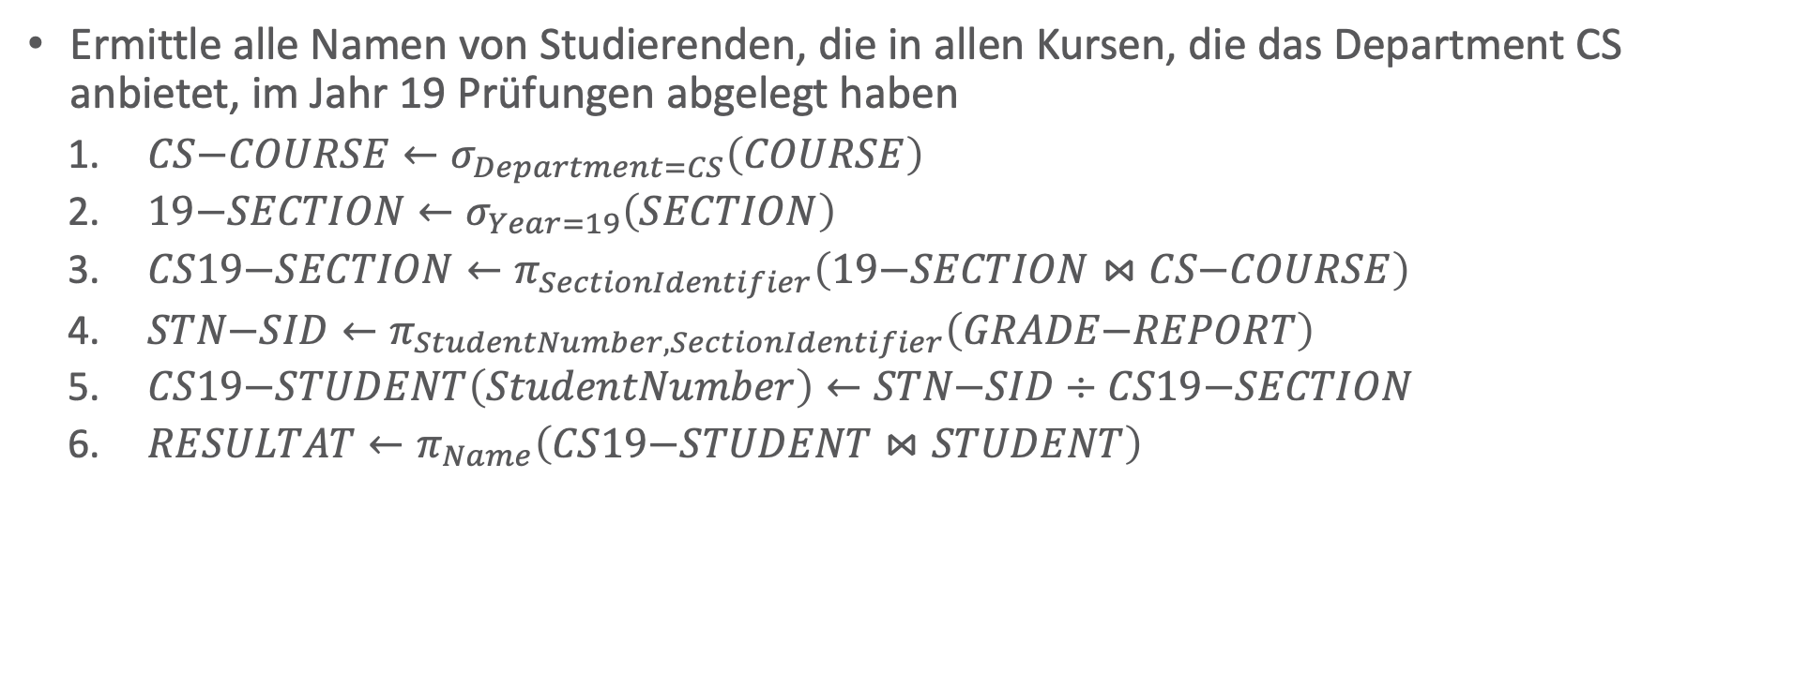
Beispiel
Ermittle alle Namen von Studierenden, die in allen Kursen, die das Department CS anbietet, im Jahr 19 Prüfungen abgelegt haben
  $CS\text{−}COURSE←σ_{Department=CS}\left(COURSE\right)$
  $19\text{−}SECTION←σ_{Year=19}\left(SECTION\right)$
  $CS19\text{−}SECTION←π_{SectionIdentifier}\left(19\text{−}SECTION⋈CS\text{−}COURSE\right)$
  $STN\text{−}SID←π_{StudentNumber,SectionIdentifier}\left(GRADE\text{−}REPORT\right)$
  $CS19\text{−}STUDENT\left(StudentNumber\right)←STN\text{−}SID÷CS19\text{−}SECTION$
  $RESULTAT←π_{Name}\left(CS19\text{−}STUDENT⋈STUDENT\right)$

Slide 45

Beispiel
  $CS\text{−}COURSE←σ_{Department=CS}\left(COURSE\right)$
COURSE | CourseName | CourseNumber | CreditHours | Department
 | Introduction to CS | CS1310 | 4 | CS
 | Data Structures | CS3320 | 4 | CS
 | Discrete Mathematics | MATH2410 | 3 | MATH
 | Databases | CS3380 | 3 | CS
CS-COURSE | CourseName | CourseNumber | CreditHours | Department
 | Introduction to CS | CS1310 | 4 | CS
 | Data Structures | CS3320 | 4 | CS
 | Databases | CS3380 | 3 | CS

Slide 46

Beispiel
  $19\text{−}SECTION←σ_{Year=19}\left(SECTION\right)$
SECTION | SectionIdentifier | CourseNumber | Semester | Year | Instructor
 | 85 | MATH2410 | Fall | 18 | King
 | 92 | CS1310 | Fall | 18 | Anderson
 | 102 | CS3320 | Spring | 19 | Knuth
 | 112 | MATH2410 | Fall | 19 | Chang
 | 119 | CS1310 | Fall | 19 | Anderson
 | 135 | CS3380 | Fall | 19 | Stone
19-SECTION | SectionIdentifier | CourseNumber | Semester | Year | Instructor
 | 102 | CS3320 | Spring | 19 | Knuth
 | 112 | MATH2410 | Fall | 19 | Chang
 | 119 | CS1310 | Fall | 19 | Anderson
 | 135 | CS3380 | Fall | 19 | Stone

Slide 47
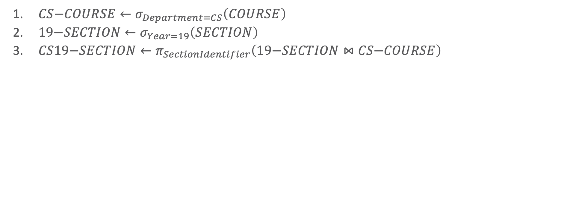
Beispiel
  $CS\text{−}COURSE←σ_{Department=CS}\left(COURSE\right)$
  $19\text{−}SECTION←σ_{Year=19}\left(SECTION\right)$
  $CS19\text{−}SECTION←π_{SectionIdentifier}\left(19\text{−}SECTION⋈CS\text{−}COURSE\right)$
CS-COURSE | CourseName | CourseNumber | CreditHours | Department
 | Introduction to CS | CS1310 | 4 | CS
 | Data Structures | CS3320 | 4 | CS
 | Databases | CS3380 | 3 | CS
CS19-SECTION | SectionIdentifier
 | 102
 | 119
 | 135
19-SECTION | SectionIdentifier | CourseNumber | Semester | Year | Instructor
 | 102 | CS3320 | Spring | 19 | Knuth
 | 112 | MATH2410 | Fall | 19 | Chang
 | 119 | CS1310 | Fall | 19 | Anderson
 | 135 | CS3380 | Fall | 19 | Stone

Slide 48

Beispiel
  $STN\text{−}SID←π_{StudentNumber,SectionIdentifier}\left(GRADE\text{−}REPORT\right)$
GRADE-REPORT | StudentNumber | SectionIdentifier | Grade
 | 17 | 112 | B
 | 17 | 119 | C
 | 8 | 85 | A
 | 8 | 119 | A
 | 8 | 102 | B
 | 8 | 135 | A
STN-SID | StudentNumber | SectionIdentifier
 | 17 | 112
 | 17 | 119
 | 8 | 85
 | 8 | 119
 | 8 | 102
 | 8 | 135

Slide 49
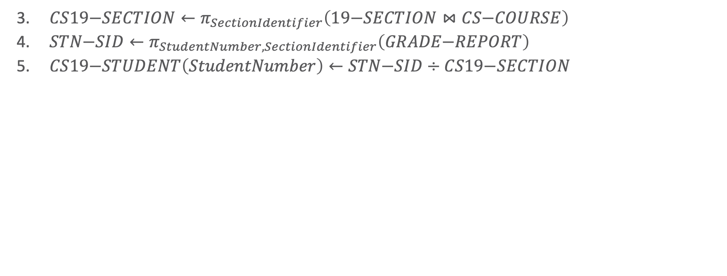
Beispiel
  $CS19\text{−}SECTION←π_{SectionIdentifier}\left(19\text{−}SECTION⋈CS\text{−}COURSE\right)$
  $STN\text{−}SID←π_{StudentNumber,SectionIdentifier}\left(GRADE\text{−}REPORT\right)$
  $CS19\text{−}STUDENT\left(StudentNumber\right)←STN\text{−}SID÷CS19\text{−}SECTION$
STN-SID | StudentNumber | SectionIdentifier
 | 17 | 112
 | 17 | 119
 | 8 | 85
 | 8 | 119
 | 8 | 102
 | 8 | 135
CS19-SECTION | SectionIdentifier
 | 102
 | 119
 | 135
CS19-STUDENT | StudentNumber
 | 8

Slide 50
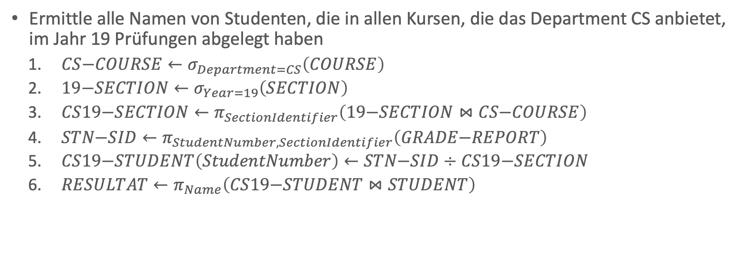
Beispiel
Ermittle alle Namen von Studenten, die in allen Kursen, die das Department CS anbietet, im Jahr 19 Prüfungen abgelegt haben
  $CS\text{−}COURSE←σ_{Department=CS}\left(COURSE\right)$
  $19\text{−}SECTION←σ_{Year=19}\left(SECTION\right)$
  $CS19\text{−}SECTION←π_{SectionIdentifier}\left(19\text{−}SECTION⋈CS\text{−}COURSE\right)$
  $STN\text{−}SID←π_{StudentNumber,SectionIdentifier}\left(GRADE\text{−}REPORT\right)$
  $CS19\text{−}STUDENT\left(StudentNumber\right)←STN\text{−}SID÷CS19\text{−}SECTION$
  $RESULTAT←π_{Name}\left(CS19\text{−}STUDENT⋈STUDENT\right)$
CS19-STUDENT | StudentNumber
 | 8
STUDENT | Name | StudentNumber | Class | Major
 | Smith | 17 | 1 | CS
 | Brown | 8 | 2 | CS
RESULTAT | Name
 | Brown

Slide 51
Minimalität
Relationale Algebra

Slide 52
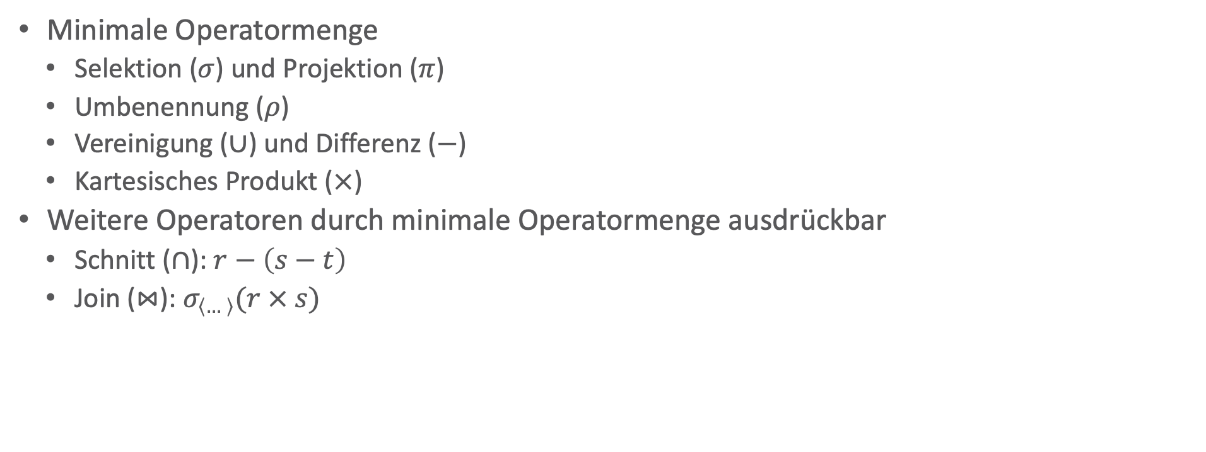
Minimalität der relationalen Algebra
Minimale Operatormenge
  Selektion ($σ$) und Projektion ($π$)
  Umbenennung ($ρ$)
  Vereinigung ($∪$) und Differenz ($−$)
  Kartesisches Produkt ($×$)
Weitere Operatoren durch minimale Operatormenge ausdrückbar
  Schnitt ($∩$): $r−\left(s−t\right)$
  Join ($⋈$): $σ_{\left\langle …\right\rangle }(r × s)$

Slide 53
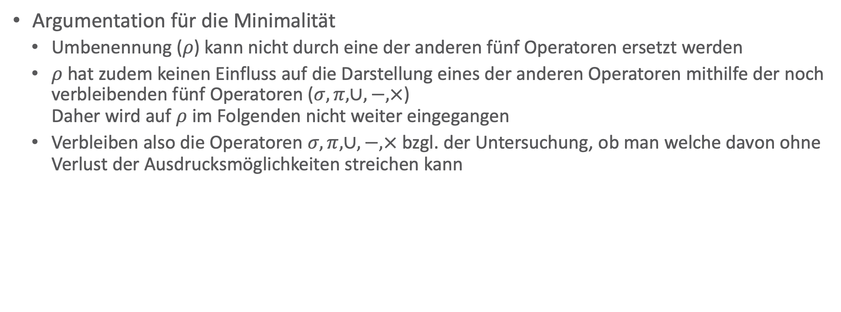
Minimalität der relationalen Algebra
Argumentation für die Minimalität
  Umbenennung ($ρ$) kann nicht durch eine der anderen fünf Operatoren ersetzt werden
  $ρ$ hat zudem keinen Einfluss auf die Darstellung eines der anderen Operatoren mithilfe der noch verbleibenden fünf Operatoren ($σ,π,∪,−,×$)
  Daher wird auf $ρ$ im Folgenden nicht weiter eingegangen
  Verbleiben also die Operatoren $σ,π,∪,−,×$ bzgl. der Untersuchung, ob man welche davon ohne Verlust der Ausdrucksmöglichkeiten streichen kann

Slide 54
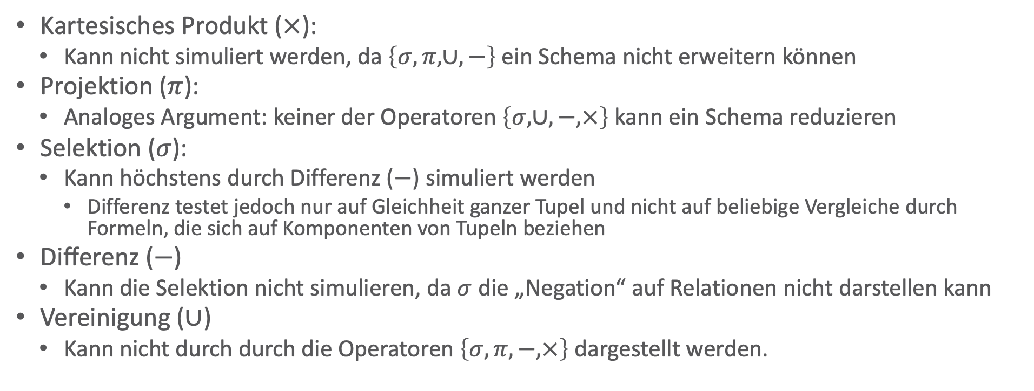
Untersuchung der verbliebenen Operatoren
Kartesisches Produkt ($×$):
  Kann nicht simuliert werden, da $\left\{σ,π,∪,−\right\}$ ein Schema nicht erweitern können
Projektion ($π$):
  Analoges Argument: keiner der Operatoren $\left\{σ,∪,−,×\right\}$ kann ein Schema reduzieren
Selektion ($σ$):
  Kann höchstens durch Differenz ($−$) simuliert werden
    Differenz testet jedoch nur auf Gleichheit ganzer Tupel und nicht auf beliebige Vergleiche durch Formeln, die sich auf Komponenten von Tupeln beziehen
Differenz ($−$)
  Kann die Selektion nicht simulieren, da $σ$ die „Negation“ auf Relationen nicht darstellen kann
Vereinigung ($∪$)
  Kann nicht durch durch die Operatoren $\left\{σ,π,−,×\right\}$ dargestellt werden.

Slide 55
Aggregatfunktion und Gruppierung
Relationale Algebra

Slide 56
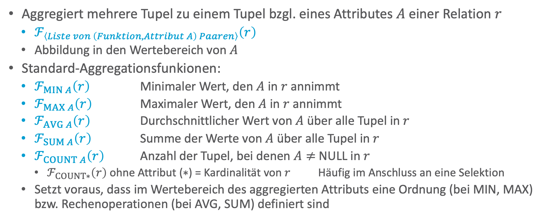
Aggregatsfunktionen
Aggregiert mehrere Tupel zu einem Tupel bzgl. eines Attributes $A$ einer Relation $r$
  $ℱ_{\left\langle Liste von \left(Funktion, Attribut A\right) Paaren\right\rangle }\left(r\right)$
  Abbildung in den Wertebereich von $A$
Standard-Aggregationsfunkionen:
  $ℱ_{\operatorname{MIN}{A}}\left(r\right)$ Minimaler Wert, den $A$ in $r$ annimmt
  $ℱ_{\operatorname{MAX}{A}}\left(r\right)$ Maximaler Wert, den $A$ in $r$ annimmt
  $ℱ_{\operatorname{AVG}{A}}\left(r\right)$ Durchschnittlicher Wert von $A$ über alle Tupel in $r$
  $ℱ_{\operatorname{SUM}{A}}\left(r\right)$ Summe der Werte von $A$ über alle Tupel in $r$
  $ℱ_{\operatorname{COUNT}{A}}\left(r\right)$ Anzahl der Tupel, bei denen $A≠$ NULL in $r$
    $ℱ_{\operatorname{COUNT}{∗}}\left(r\right)$ ohne Attribut ($∗$) = Kardinalität von $r$ Häufig im Anschluss an eine Selektion
  Setzt voraus, dass im Wertebereich des aggregierten Attributs eine Ordnung (bei MIN, MAX) bzw. Rechenoperationen (bei AVG, SUM) definiert sind

Slide 57
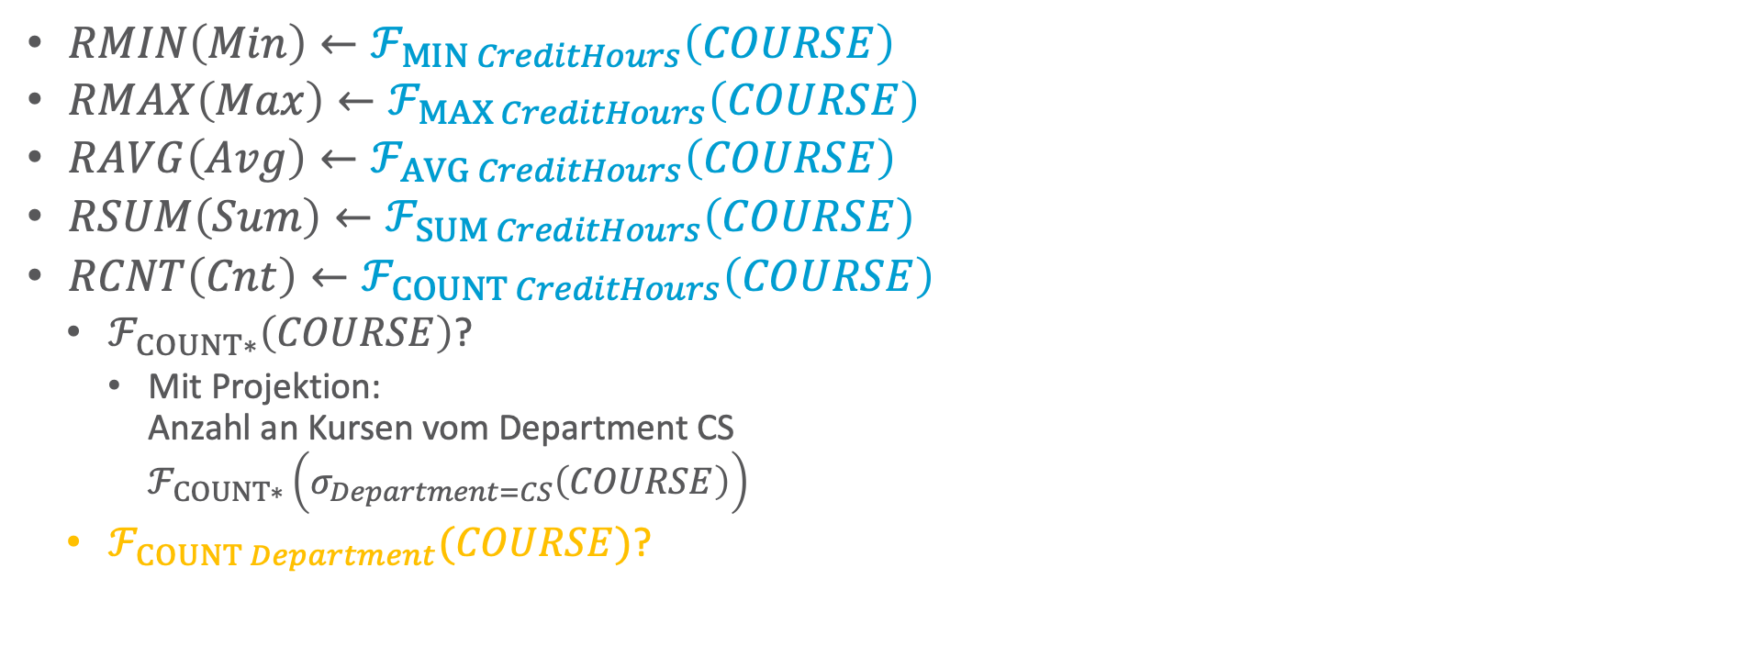
Aggregatsfunktionen: Beispiele
$RMIN\left(Min\right)←ℱ_{\operatorname{MIN}{CreditHours}}\left(COURSE\right)$
$RMAX\left(Max\right)←ℱ_{\operatorname{MAX}{CreditHours}}\left(COURSE\right)$
$RAVG\left(Avg\right)←ℱ_{\operatorname{AVG}{CreditHours}}\left(COURSE\right)$
$RSUM\left(Sum\right)←ℱ_{\operatorname{SUM}{CreditHours}}\left(COURSE\right)$
$RCNT\left(Cnt\right)←ℱ_{\operatorname{COUNT}{CreditHours}}\left(COURSE\right)$
  $ℱ_{\operatorname{COUNT}{∗}}\left(COURSE\right)$?
    Mit Projektion:
    Anzahl an Kursen vom Department CS
    $ℱ_{\operatorname{COUNT}{∗}}\left(σ_{Department=CS}\left(COURSE\right)\right)$
  $ℱ_{\operatorname{COUNT}{Department}}(COURSE)$?
COURSE | CourseName | CourseNumber | CreditHours | Department
 | Introduction to CS | CS1310 | 4 | CS
 | Data Structures | CS3320 | 4 | CS
 | Discrete Mathematics | MATH2410 | 3 | MATH
 | Databases | CS3380 | 3 | CS
Algorithms | CS3390 | 4 | NULL
RMIN | Min
 | 3
RMAX | Max
 | 4
RAVG | Avg
 | 3.5
RSUM | Sum
 | 14
RCNT | Cnt
 | 4
Notes:
Min: Stundenzahl, die ein Kurs mindestens hat
Max: Stundenzahl, die ein Kurs maximal hat
Avg: Durchschnittliche Stunden aller Kurse
Sum: Gesamtstunden aller Kurse
Cnt: Anzahl der Kurse mit gegebenen Stunden
COUNT Department = 4, da Department=NULL beim letzten Tupel

Slide 58
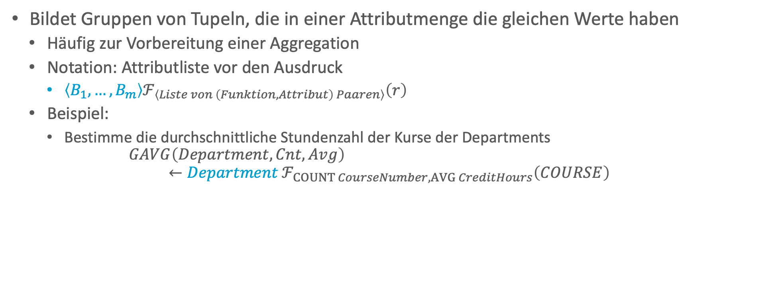
Gruppierung
Bildet Gruppen von Tupeln, die in einer Attributmenge die gleichen Werte haben
  Häufig zur Vorbereitung einer Aggregation
  Notation: Attributliste vor den Ausdruck
    $\left\langle B_{1},…,B_{m}\right\rangle ℱ_{\left\langle Liste von \left(Funktion, Attribut\right) Paaren\right\rangle }\left(r\right)$
  Beispiel:
    Bestimme die durchschnittliche Stundenzahl der Kurse der Departments
    $$GAVG\left(Department, Cnt, Avg\right) \\ ←Department ℱ_{\operatorname{COUNT}{CourseNumber},\operatorname{AVG}{CreditHours}}\left(COURSE\right)$$
COURSE | CourseName | CourseNumber | CreditHours | Department
 | Introduction to CS | CS1310 | 4 | CS
 | Data Structures | CS3320 | 4 | CS
 | Discrete Mathematics | MATH2410 | 3 | MATH
 | Databases | CS3380 | 3 | CS
GAVG | Department | Cnt | Avg
 | CS | 3 | 3.7
 | MATH | 1 | 3

Slide 59

Gruppierung: Unterschiede
COURSE | CourseName | CourseNumber | CreditHours | Department
 | Introduction to CS | CS1310 | 4 | CS
 | Data Structures | CS3320 | 4 | CS
 | Discrete Mathematics | MATH2410 | 3 | MATH
 | Databases | CS3380 | 3 | CS
Beispiel:
  $ℱ_{\operatorname{COUNT}{CourseNumber},\operatorname{AVG}{CreditHours}}\left(COURSE\right)$
  $Department ℱ_{\operatorname{COUNT}{CourseNumber},\operatorname{AVG}{CreditHours}}\left(COURSE\right)$
  $GAVG\left(Department, Cnt, Avg\right)$
  $←Department ℱ_{\operatorname{COUNT}{CourseNumber},\operatorname{AVG}{CreditHours}}\left(COURSE\right)$
 | COUNT_CourseNumbers | AVG_CreditHours
 | 4 | 3.5
 | Department | COUNT_CourseNumbers | AVG_CreditHours
 | CS | 3 | 3.7
 | MATH | 1 | 3
GAVG | Department | Cnt | Avg
 | CS | 3 | 3.7
 | MATH | 1 | 3
Notes:
Aggregation ohne Gruppierung
Aggregation mit Gruppierung
Aggregation mit Gruppierung und anschließender Speicherung als Relation mit neuen Namen

Slide 60
Einfügen, Löschen, Aktualisieren
Änderung von Relationenzuständen

Slide 61
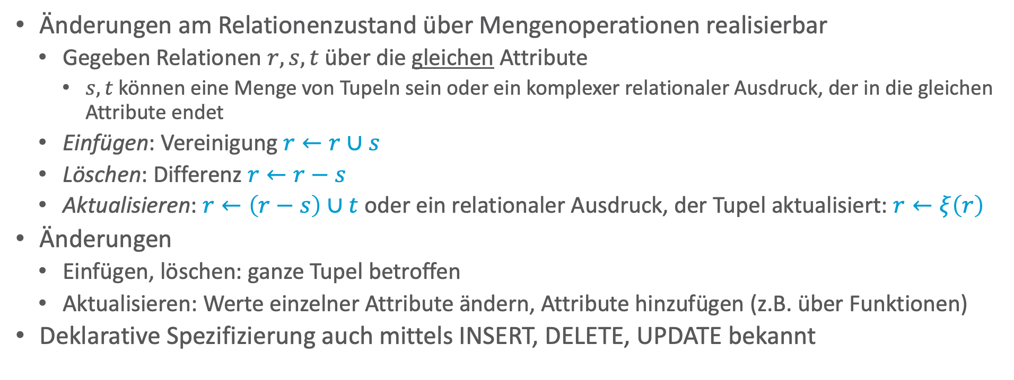
Mengenorientierte Spezifizierung von Änderungsoperatoren
Änderungen am Relationenzustand über Mengenoperationen realisierbar
  Gegeben Relationen $r,s,t$ über die gleichen Attribute
    $s,t$ können eine Menge von Tupeln sein oder ein komplexer relationaler Ausdruck, der in die gleichen Attribute endet
  Einfügen: Vereinigung $r←r∪s$
  Löschen: Differenz $r←r−s$
  Aktualisieren: $r←\left(r−s\right)∪t$ oder ein relationaler Ausdruck, der Tupel aktualisiert: $r←ξ\left(r\right)$
Änderungen
  Einfügen, löschen: ganze Tupel betroffen
  Aktualisieren: Werte einzelner Attribute ändern, Attribute hinzufügen (z.B. über Funktionen)
Deklarative Spezifizierung auch mittels INSERT, DELETE, UPDATE bekannt

Slide 62
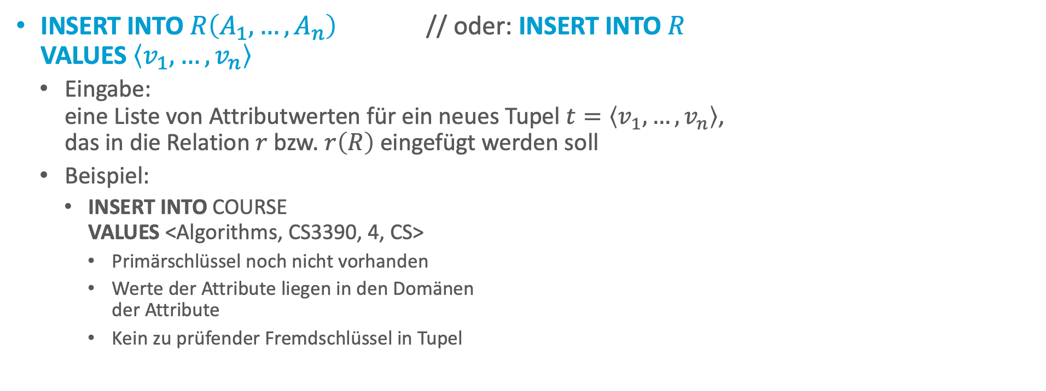
Einfügen von Tupeln
INSERT INTO $R\left(A_{1},…,A_{n}\right)$ // oder: INSERT INTO $R$
VALUES $\left\langle v_{1},…,v_{n}\right\rangle$
  Eingabe:
  eine Liste von Attributwerten für ein neues Tupel $t=\left\langle v_{1},…,v_{n}\right\rangle$,
  das in die Relation $r$ bzw. $r\left(R\right)$ eingefügt werden soll
  Beispiel:
    INSERT INTO COURSE
    VALUES <Algorithms, CS3390, 4, CS>
      Primärschlüssel noch nicht vorhanden
      Werte der Attribute liegen in den Domänen
      der Attribute
      Kein zu prüfender Fremdschlüssel in Tupel
Was sollte man vorher checken?
COURSE | CourseName | CourseNumber | CreditHours | Department
 | Introduction to CS | CS1310 | 4 | CS
 | Data Structures | CS3320 | 4 | CS
 | Discrete Mathematics | MATH2410 | 3 | MATH
 | Databases | CS3380 | 3 | CS
Algorithms | CS3390 | 4 | CS
Notes:
Letzte Vorlesung: Dynamik in Relationenzuständen

Slide 63

Einfügen von Tupeln: Fehlersituationen
INSERT $t$ erzeugt Fehler
  Führt zur Abweisung der INSERT Operation (Konsistenz bewahren!)
Fehlersituationen
  Wertebereichseinschränkungen: $v_{i}$ entspricht nicht dem für $A_{i}$ festgelegten Wertebereich
    INSERT ... <Algorithms, CS3390, four, CS> bei z.B. dom(CreditHours) = Integer
  Schlüsseleinschränkungen: Primärschlüsselwert in $t$ existiert schon in $r\left(R\right)$
    INSERT ... <Algorithms, CS3380, 4, CS>
  Entitätsintegrität: Primärschlüssel
  / Teil des Primärschlüssels in $t$ hat
  den Wert NULL
    INSERT ... <Algorithms, NULL, 4, CS>
COURSE | CourseName | CourseNumber | CreditHours | Department
 | Introduction to CS | CS1310 | 4 | CS
 | Data Structures | CS3320 | 4 | CS
 | Discrete Mathematics | MATH2410 | 3 | MATH
 | Databases | CS3380 | 3 | CS
Notes:
Wertebereichseinschränkungen: Tippfehler? Anderer Ausdruck für das richtig gemeinte (vier vs. 4)? String als Domäne sehr allgemein -> Regex/Parser? (Teil des DBMS bzw. Preprocessing, wo auch immer geparst wird)

Slide 64

Einfügen von Tupeln: Fehlersituationen
INSERT $t$ erzeugt Fehler
  Führt zur Abweisung der INSERT Operation (Konsistenz bewahren!)
Fehlersituationen (Forts.)
  Referenzielle Integrität:
  Wert eines Fremdschlüssels in $t$
  referenziert ein Tupel $s$ in einer
  Relation $S$, welches dort gar
  nicht existiert
    INSERT INTO SECTION
    VALUES (142, CS3390, Fall, 19, Anderson)
      Vorherige Fehler können also spätere
      Fehler nach sich ziehen
SECTION | SectionIdentifier | CourseNumber | Semester | Year | Instructor
 | 85 | MATH2410 | Fall | 18 | King
 | 92 | CS1310 | Fall | 18 | Anderson
 | 102 | CS3320 | Spring | 19 | Knuth
142 | CS3390 | Fall | 19 | Anderson
COURSE | CourseName | CourseNumber | CreditHours | Department
 | Introduction to CS | CS1310 | 4 | CS
 | Data Structures | CS3320 | 4 | CS
 | Discrete Mathematics | MATH2410 | 3 | MATH
 | Databases | CS3380 | 3 | CS
Notes:
Wertebereichseinschränkungen: Tippfehler? Anderer Ausdruck für das richtig gemeinte (vier vs. 4)? String als Domäne sehr allgemein -> Regex/Parser? (Teil des DBMS bzw. Preprocessing, wo auch immer geparst wird)

Slide 65

Löschen von Tupeln
Was kann schief gehen?
DELETE FROM R
[WHERE <Bedingung>]
  Löscht eine Menge von Tupeln ${\left\{t_{k}\right\}}_{k=1}^{K}$ aus einer Relation $r\left(R\right)$
  Spezifiziert über Bedingungen
  Beispiele:
    Bestimmtes Tupel über Wert $v$ des Primärschlüssels $P$ referenziert (löscht ein Tupel)
      DELETE FROM COURSE
      WHERE COURSE.CourseNumber = CS3380
    Alle Tupel, bei denen z.B. ein
    Attribut $A$ größer einem Wert
    $w$ ist (löscht mehrere Tupel)
      DELETE FROM COURSE
      WHERE COURSE.CreditHours >= 4
COURSE | CourseName | CourseNumber | CreditHours | Department
 | Introduction to CS | CS1310 | 4 | CS
 | Data Structures | CS3320 | 4 | CS
 | Discrete Mathematics | MATH2410 | 3 | MATH
 | Databases | CS3380 | 3 | CS
wird gelöscht
wird gelöscht
Notes:
Wiederholung aus letzter Vorlesung

Slide 66

Löschen von Tupeln: Fehlersituation
Fremdschlüssel
Fehlersituation: Referenzielle Integrität
  In einer anderen Relation $S$ gibt es einen
  Fremdschlüssel auf $R$ und ein Tupel $s$ in $S$
  referenziert das zu löschende Tupel $t_{k}$
    DELETE FROM COURSE
    WHERE COURSE.CourseNumber=CS3380
Was können wir machen, um die Konsistenz zu bewahren?
SECTION | SectionIdentifier | CourseNumber
 | 85 | MATH2410
 | 92 | CS1310
 | 102 | CS3320
 | 112 | MATH2410
 | 119 | CS1310
 | 135 | CS3380
Primärschlüssel
COURSE | CourseName | CourseNumber | CreditHours | Department
 | Introduction to CS | CS1310 | 4 | CS
 | Data Structures | CS3320 | 4 | CS
 | Discrete Mathematics | MATH2410 | 3 | MATH
 | Databases | CS3380 | 3 | CS
zu löschen
Notes:
Wiederholung aus letzter Vorlesung

Slide 67
Löschen von Tupeln: Fehlersituation
Fremdschlüssel
Fehlersituation: Referenzielle Integrität
Lösungsansätze um die Konsistenz zu bewahren
  DELETE Operation abweisen (Fehlermeldung)
  Kaskadierend löschen
  Betroffene Tupel korrigieren
    Fremdschlüssel auf NULL setzen
    (wenn nicht Teil des Primärschlüssels)
    Fremdschlüssel auf Default-Wert
    setzen (wenn vorhanden)
    Fremdschlüssel auf existierenden
    Schlüsselwert setzen
SECTION | SectionIdentifier | CourseNumber
 | 85 | MATH2410
 | 92 | CS1310
 | 102 | CS3320
 | 112 | MATH2410
 | 119 | CS1310
 | 135 | CS3380
kaskadierend löschen
NULL
Primärschlüssel
auf NULL setzen
COURSE | CourseName | CourseNumber | CreditHours | Department
 | Introduction to CS | CS1310 | 4 | CS
 | Data Structures | CS3320 | 4 | CS
 | Discrete Mathematics | MATH2410 | 3 | MATH
 | Databases | CS3380 | 3 | CS
zu löschen
Notes:
Wiederholung aus letzter Vorlesung

Slide 68
Aktualisieren von Tupeln
Was kann schief gehen?
UPDATE R
SET ...
[WHERE <Bedingung>]
  Aktualisiert / ändert eine Menge von Tupeln aus einer Relation
  Identifikation bestimmter Tupel über Schlüsselwerte/Bedingungen
    UPDATE COURSE
    SET Course.CreditHours = 4
    WHERE Course.CourseNumber = CS3380
    UPDATE COURSE
    SET Course.CreditHours = 4
    WHERE Course.CreditHours = 3
COURSE | CourseName | CourseNumber | CreditHours | Department
 | Introduction to CS | CS1310 | 4 | CS
 | Data Structures | CS3320 | 4 | CS
 | Discrete MathEmatics | MATH2410 | 3 | MATH
 | Databases | CS3380 | 3 | CS
4
4

Slide 69
Aktualisieren von Tupeln
Fehlersituationen
  Wenn keine Primär- oder Fremdschlüssel geändert werden:
    Nur Wertebereichseinschränkungen
      UPDATE COURSE
      SET Course.CreditHours = four
      WHERE Course.CourseNumber = CS3380
    Kein Tupel durch Bedingung angesprochen (keine Auswirkung!)
      UPDATE COURSE
      SET Course.CreditHours = 4
      WHERE Course.CourseNumber = CS3390
  Ansonsten alle Probleme von
  INSERT und DELETE
COURSE | CourseName | CourseNumber | CreditHours | Department
 | Introduction to CS | CS1310 | 4 | CS
 | Data Structures | CS3320 | 4 | CS
 | Discrete Mathematics | MATH2410 | 3 | MATH
 | Databases | CS3380 | 3 | CS
Notes:
Welche? Nächste Slide

Slide 70
Aktualisieren von Tupeln
Fehlersituationen
  Ansonsten alle Probleme von INSERT und DELETE; Beispiele
    Primärschlüsseländerungen: Neuer Schlüsselwert schon belegt?
    UPDATE COURSE SET Course.CourseNumber = CS1310 ...
    Referenz auf alten Schlüssel in anderer Relation vorhanden? ➝ Kaskadierend aktualisieren
    UPDATE COURSE SET Course.CourseNumber = CS3390 ...
    Fremdschlüsseländerungen: Existiert neuer Fremdschlüsselwert in referenzierter Relation?
    UPDATE Section.CourseNumber = CS3390 ...
Lösungen:
Prinzipiell gleiche Optionen
wie bei DELETE
COURSE | CourseName | CourseNumber | CreditHours | Department
 | Introduction to CS | CS1310 | 4 | CS
 | Data Structures | CS3320 | 4 | CS
 | Discrete Mathematics | MATH2410 | 3 | MATH
 | Databases | CS3380 | 3 | CS
Notes:
Fremdschlüsseländerung will man evtl. nicht kaskadieren

Slide 71

Zwischenzusammenfassung
Relationale Algebra als Anfragesprache an Relationen
Entfernende Operatoren
  Selektion $σ$, Projektion $π$
Umbenennung $ρ$
Kombinierende Operatoren
  Klassisch: Vereinigung $∪$, Schnitt $∩$, Differenz $−$
  Kartesisches Produkt $×$, Join $⋈$ und weitere Join-Arten, Outer Union, Division
Minimalität der relationalen Algebra
Aggregieren, gruppieren
Relationenzustände ändern
  Einfügen, löschen, aktualisieren

Slide 72

Übersicht: 3. Das Relationale Datenmodell
Relationales Datenmodell
  Relationen, Attribute, relationale Datenbanken und -schemata
  Schlüssel: Primärschlüssel, Fremdschlüssel, referentielle Integrität
Entwurf relationaler Schemata
  Vom ER-Diagramm zum relationalen Modell
Relationale Algebra
  $π, ρ, σ,∪, ∩, −,×, ⋈$
  Minimalität
  Aggregieren, gruppieren
  Einfügen, löschen, aktualisieren
➝ Datenbank-Entwurf
Notes:
Kompetenzen:
ER-Modelle in ein relationales Schema überführen
Mengenorientierte Verarbeitung verstehen und anwenden
Unterschied deklarative und prozedurale Sprachen verstehen
Publikationen aus der Forschung verstehen

